Slide 1
Alternativen zur Adobe Creative Cloud
  Mik Schulz | 30. April 2026

Slide 2
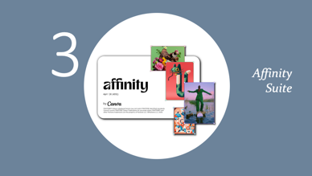


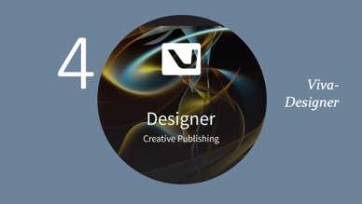
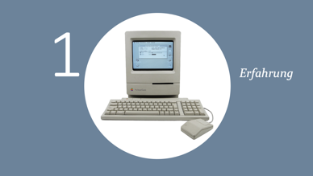

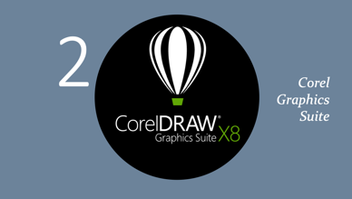

Agenda

Slide 3
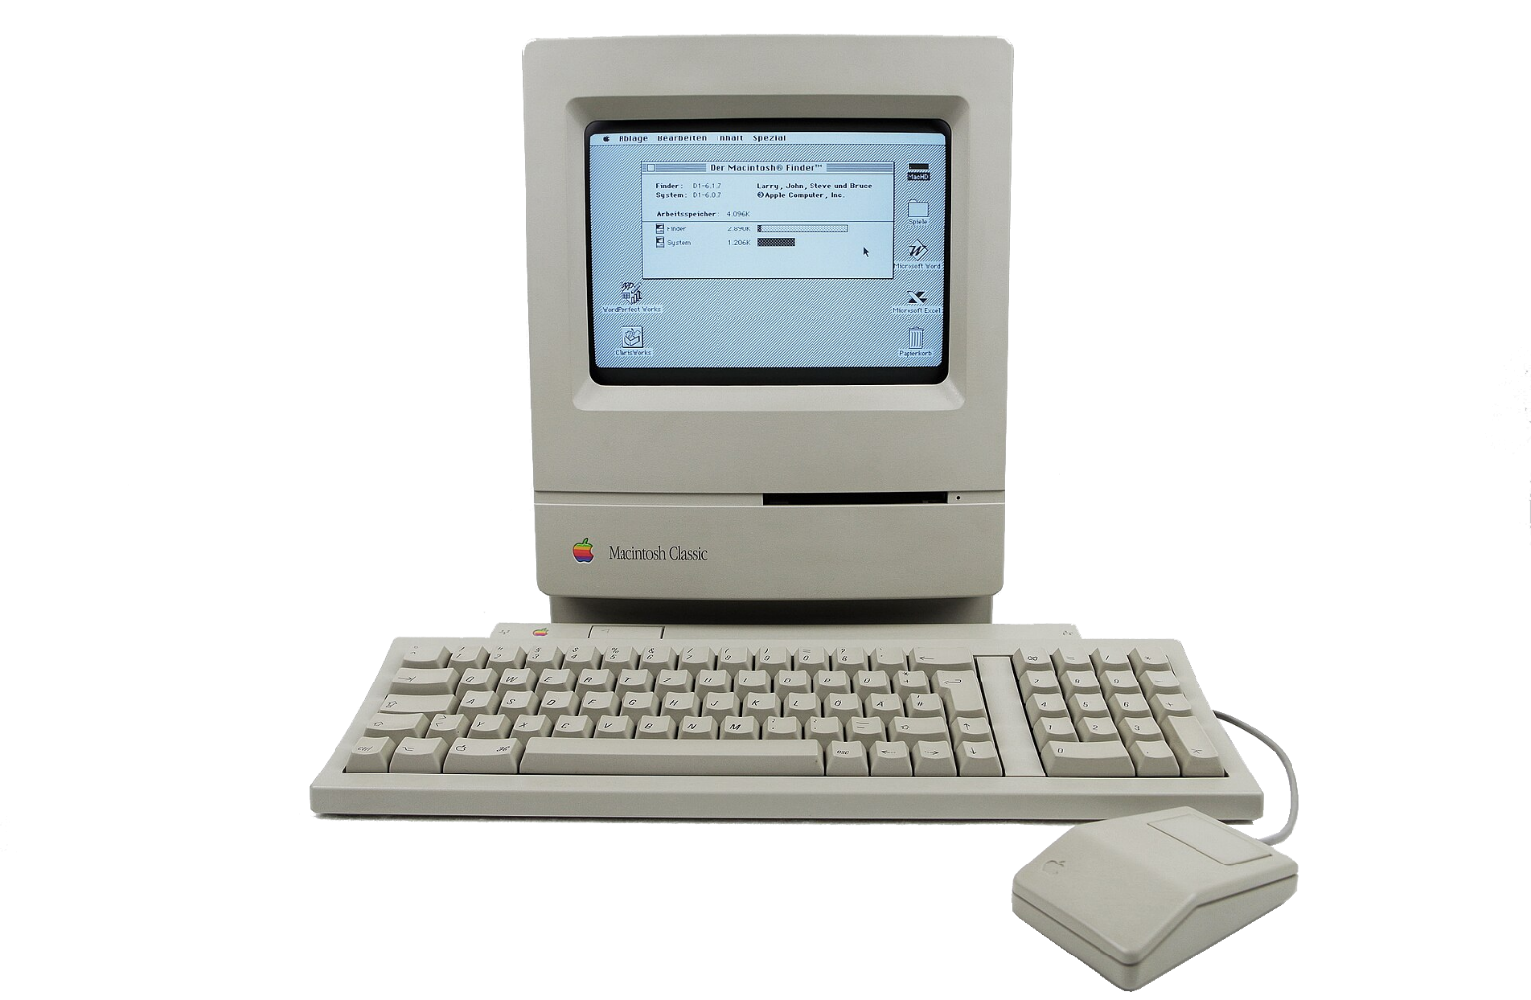
1
Erfahrung
Notes:
Wie die Abbildung erahnen lässt, bin ich schon länger mit digitalen Werkzeugen unterwegs.

Slide 4
Kreativ-Software im Wandel
Bildbearbeitung
  PhotoPaint
  Photoshop
Grafikerstellung
  Freehand
  CorelDraw
  Illustrator
Layout und Druckausgabe
  AldusPagemaker (MAC) 1987–1990
  Ventura Publisher (DOS) 1991–1992
  AdobePagemaker (WIN) 1993–1997
  QuarkXpress (MAC) 1997–2006
  InDesign (MAC/WIN) 2002–2026
  Microsoft Publisher (auf Kundenwunsch)
  Calamus (Test)
  VivaDesigner (Test)
Notes:
Dabei habe ich seit 1988 auch mehrmals zwischen verschiedenen Betriebs-Systemen gewechselt.

Slide 5
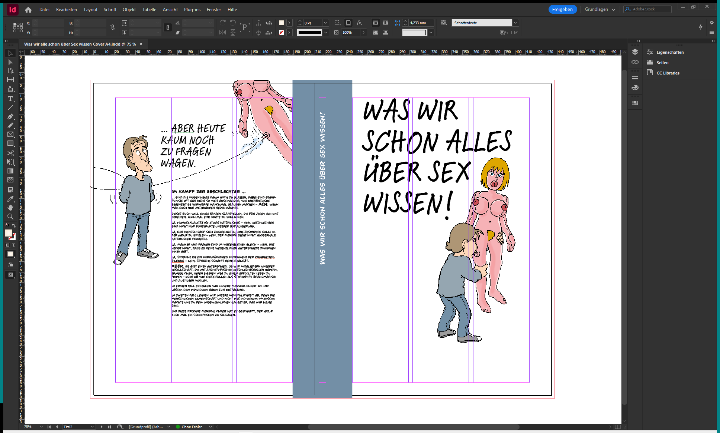
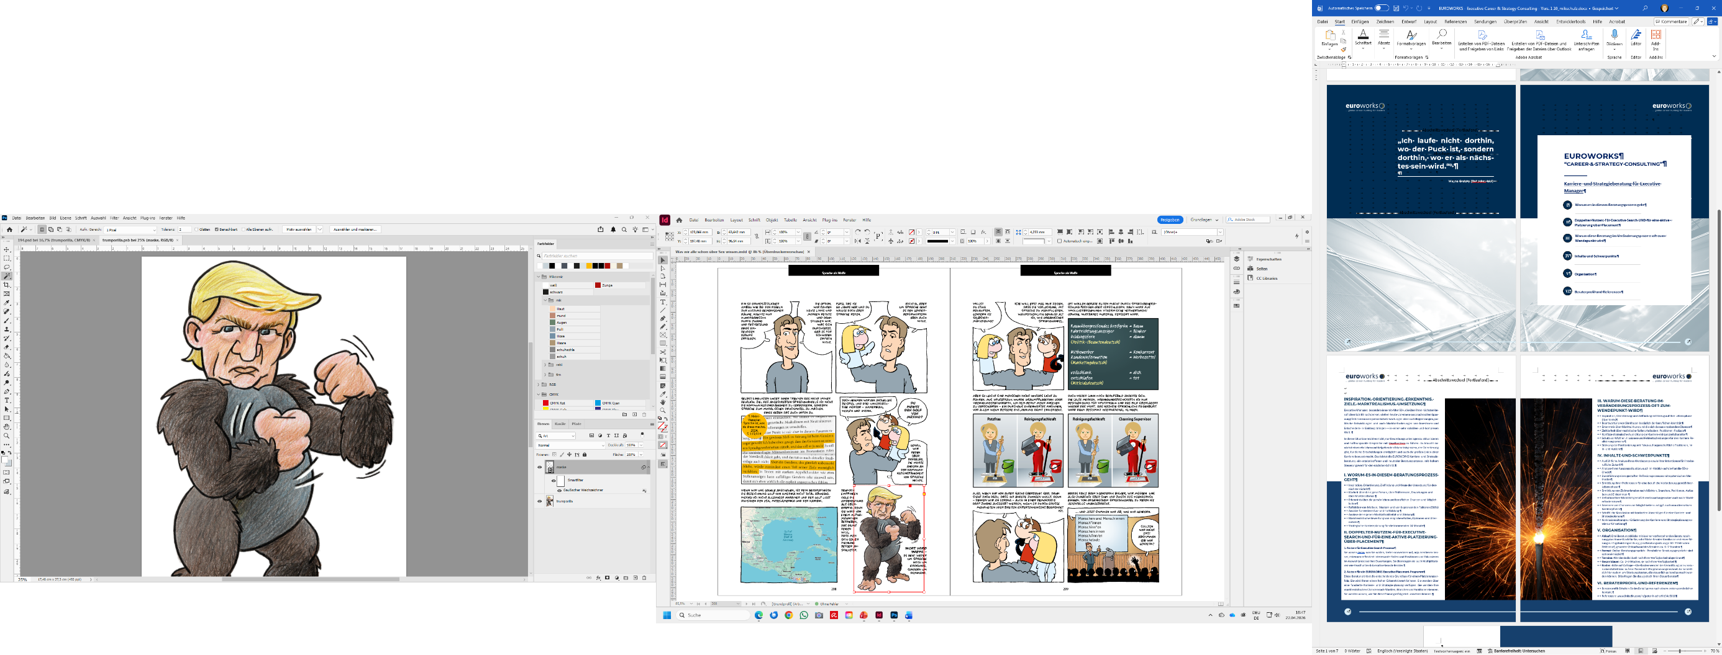
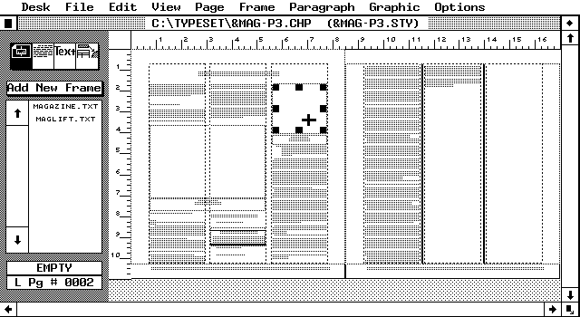
Look-and-feel
Notes:
Natürlich sehen Layoutprogramme heute anders aus, zuverlässiges WYSIWYG ist seit 1994 Standard, die Bildschirmauflösung ist von 800x600 px auf mindestens 1920 x 1200 px gestiegen.
Dabei arbeite ich üblicherweise mit 3 Monitoren nebeneinander in unterschiedlichen Auflösungen, im Hoch-Quer-Mix, und teilweise mit Stiftbedienung (Wacom Cintiq).

Slide 6
Situation 2026
Pro Adobe
  Gesamtpaket aller Produktivtools
  (Bild, Grafik, Satz, Video, Web, …)
  Technischer „Platzhirsch“
Contra Adobe
  Unflexibles Lizenzmodell – Abozwang
  Programmvielfalt von
  Einzelkämpfer kaum nutzbar
  Unübersichtliche Mehrfachlizenz-Pakete
Notes:
Aber meine Wechselerfahrung sagt mir, dass technische Vorteile eines Programms meist schon in der nächsten Generation von der jeweiligen Konkurrenz eingeholt wurde. Ich habe daher keine Zweifel, dass andere Programme den Adobe-Tools das Wasser reichen können.
Als Gesamtpaket ist die Adobe Creative Cloud zwar nicht überteuert ABER …
Mich persönlich ärgert der Zwang, ich beuge mich dem solange ich die Tools produktiv einsetzen kann, also Geld damit verdiene,
Ich glaube, die Zeit großer technischer Programmfortschritte ist schon seit 20 Jahren vorbei, innerhalb einer Programmfamilie gibt es kaum relevante Funktionsunterschiede, welche Software man bevorzugt, ist eher persönlichen Vorlieben geschuldet.

Slide 7

2
Corel
Graphics
Suite
Notes:
Genau diese persönlichen Vorlieben haben dazu geführt, dass ich mich nie ganz von CorelDraw verabschiedet habe, obwohl Illustrator heute bestimmt die gleichen Leistungen ermöglicht.
Ich arbeite aktuell noch mit der Version von 2016, also 10 Jahre alt.

Slide 8
CorelDraw statt Illustrator (Entscheidungszeitpunkt 2016)
  Mehrere Seiten pro Dokument
  3-D-Fähigkeiten mit B-Spline-Kurven
  Optimaler Grafiklieferant für PowerPoint und Word (WMF-Qualität)
  Datenaltbestand (CDR-Dateien nur beschränkt von Illustrator zu öffnen)
  Layout- und Satzfunktionalität, inkl. Musterseiten
  Zusatzmaterial (Schriften, Fotos, Cliparts)
Aber:
  CorelDraw kann AI-, EPS- und PDF-Dateien importieren und exportieren
  aber nicht direkt bearbeiten
  InDesign kann CDR-Dateien nicht platzieren
  = Exportumweg bei der Zusammenarbeit
Notes:
Schon in der Agentur hatte ich plattformübergreifend gearbeitet. Nach dem Start in die Freiberuflichkeit (2002) konzentrierte ich mich branchenüblich auf MacOS, hielt aber auch immer einen Windows-PC als Notfallersatz und für Präsentationen vor. Eine Adobe Suite gab es noch nicht, ich setzte auf Photoshop, QuarkXpress und Freehand (CorelDraw gab es nicht für den Mac). Dann kam MacOS-X und teure Hardware (A3plus-Farbdrucker, A3-Scanner) war vom Mac gar nicht oder nur bedingt ansteuerbar. Damit verlagerte ich immer mehr Arbeit auf den Windows-Zweitrechner und Corel ersetzte kostengünstig sowohl Freehand wie Photoshop, nur das Endcomposing in Quark blieb auf dem Mac, bis ich um 2008 auf InDesign umstieg, dass damals bereits plattformkompatibel vorlag. Seitdem arbeite ich überwiegend unter Windows und habe für Notfälle, bzw. als Laptop noch einen Mac parat.
Als später die Adobe-Suite entstand und Freehand vom Markt genommen wurde, konnte Illustrator für mich Corel nicht ersetzen, trotz der Lizenzkosten – aber die haben sich inzwischen auf 10 Jahren verteilt, was weniger als EUR 5/Monat entspricht.
Funktioniert problemlos ist aber ein Umweg, für kleinere Justierungen bei Fremddateien setze ich dann manchmal Illustrator ein.

Slide 9
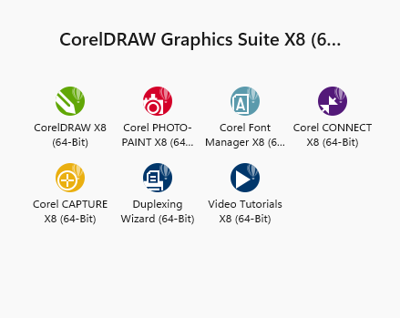
CorelDRAW Graphics Suite
  Vektorgrafiken = Illustrator
  Satzdateien = InDesign
  Bildbearbeitung = Photoshop
  Schriftenverwaltungstool
  Bild-/Datenbrowser = Bridge
  Umfangreiche Screenshot-Fähigkeiten
  Druckassistent
  Dokumentation
Notes:
PhotoPaint merkt man das Alter an, die Version von 2016 kann zwar alle üblichen Bildformate (auch PSD) lesen und speichern, aber die Smartfunktionen der Bildbearbeitung sind nicht kompatibel zu Photoshop.

Slide 10
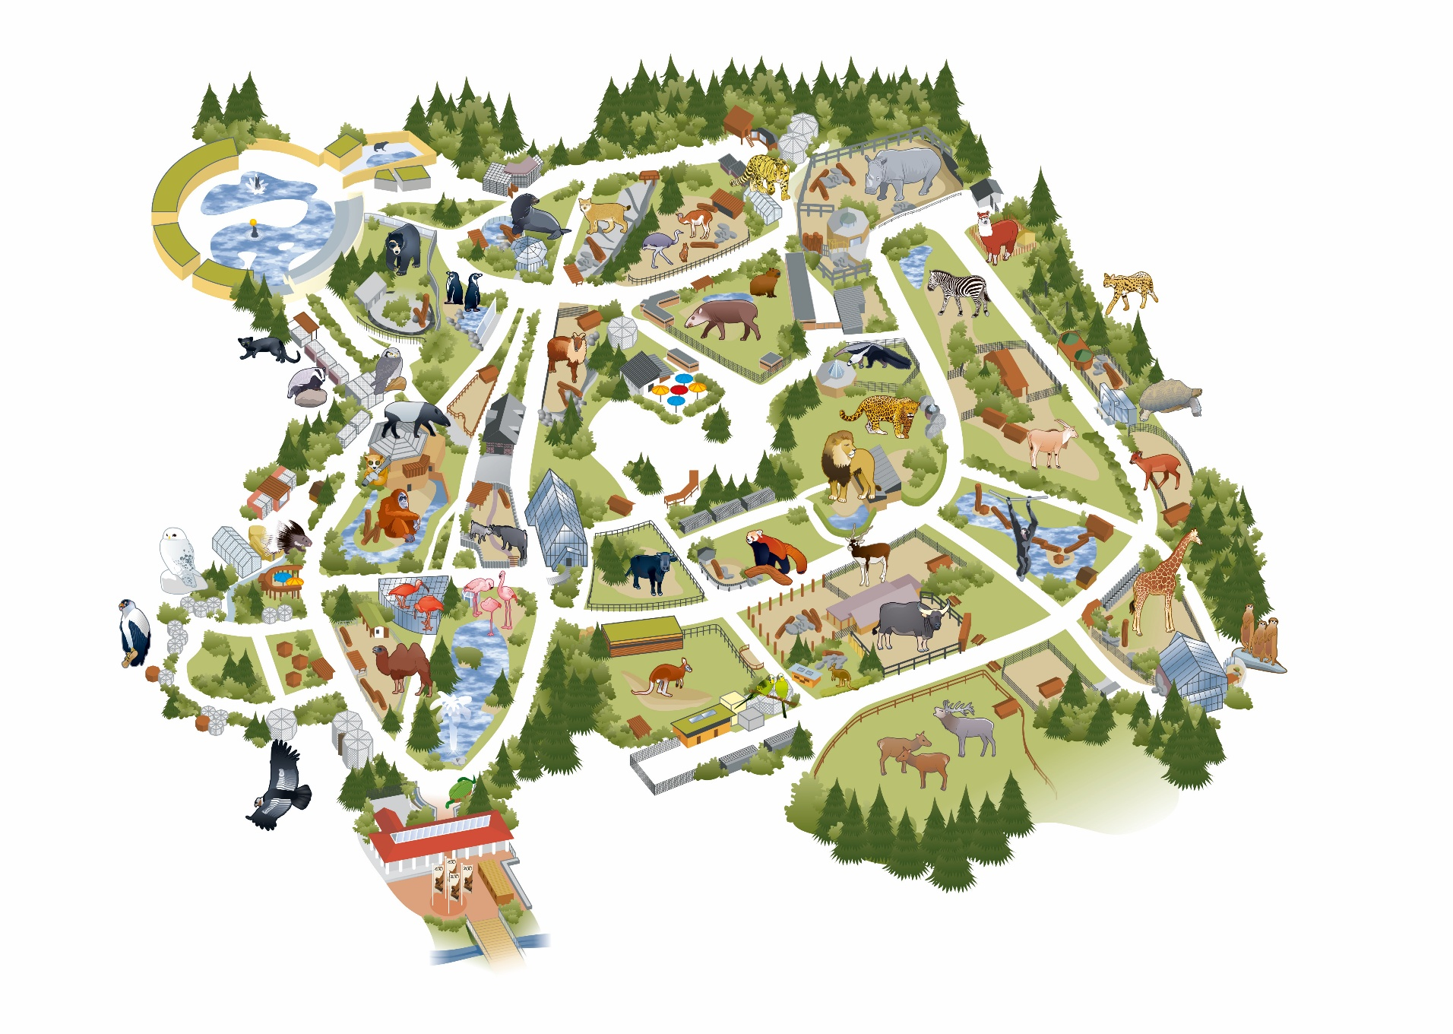
Warum hat CorelDRAW einen schlechten Ruf?
  Lange nur unter Windows verfügbar
  Unterschiedliche Ausgaben
  (Essential, Standard, Suite) pro Generation, die nicht immer den vollen Funktionsumfang bieten
  Nutzeroberfläche an
  Office orientiert
  Macht es auch semiprofessionellen Anwendern einfach
Wer CorelDraw professionell bedient, bekommt auch professionelle Ergebnisse
Notes:
Erste Mac-Version war 10 und die war unbefriedigend. Das führte ganz einfach dazu, dass viele Laien mit CorelDRAW intuitiv Ergebnisse erreichen konnten, die im professionellen Druck nicht umsetzbar waren oder mindestens zu Problemen führten.

Slide 11
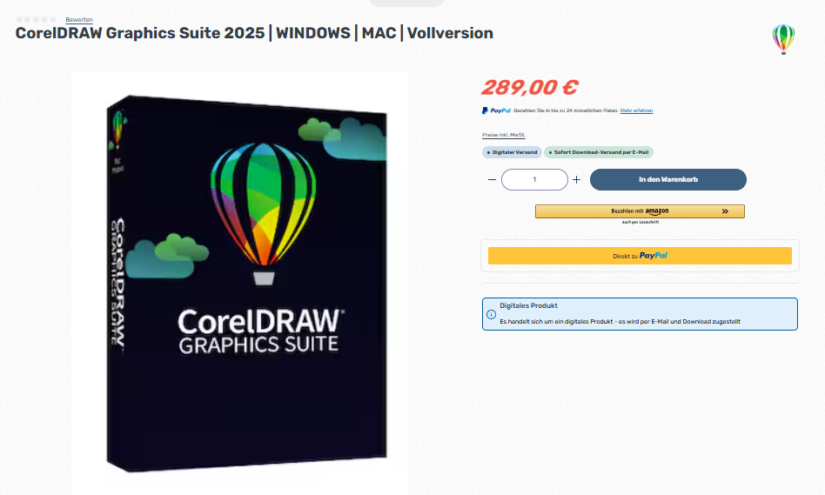
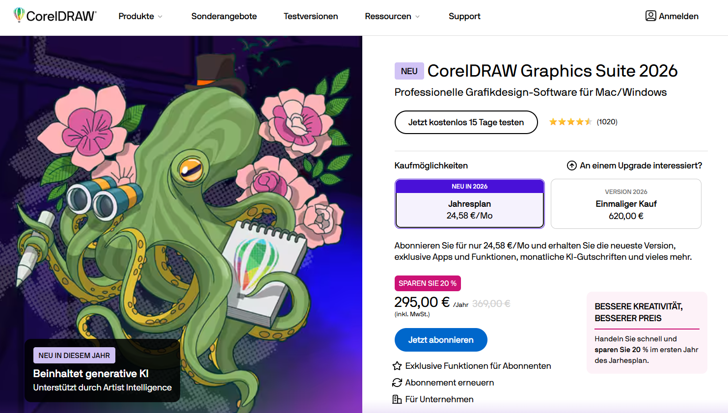
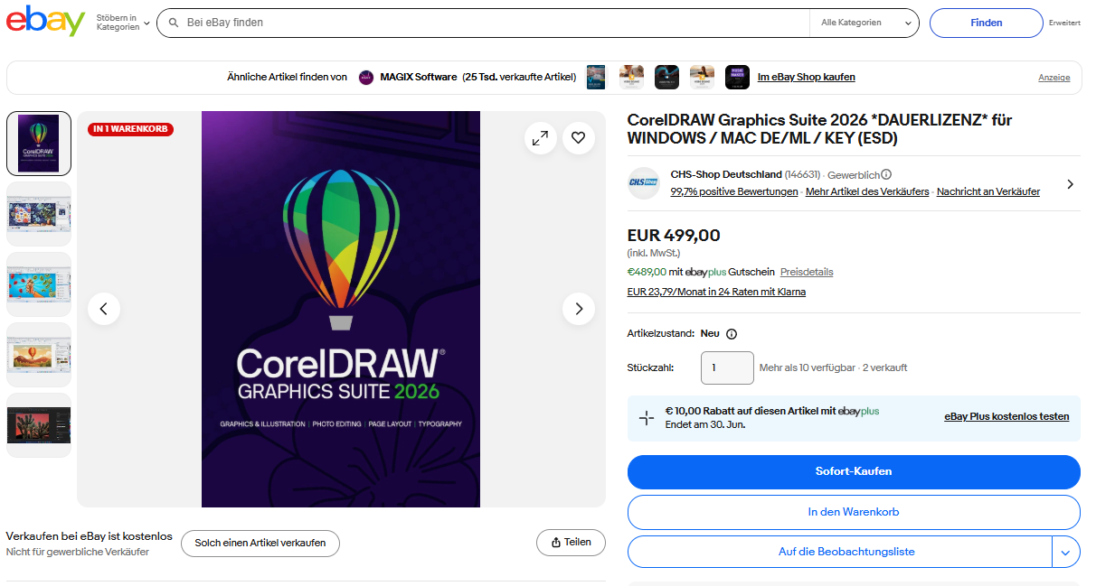
CorelDRAW 2026
Notes:
Ich gehe davon aus, das PhotoPaint in den vergangenen 10 Jahren die Kompatibilität zu Photoshop verbessert hat und nicht nur zu gleichen Leistungen fähig ist, sondern auch vorhandene PSD-Dateien überwiegend richtig übernimmt. CorelDRAW selbst ist ein vollwertiger Ersatz für Illustrator und für überschaubare Printprodukte (Briefbogen, Flyer, Broschüren) kann es auch InDesign ersetzen.
Wie aber ist das Lizenzmodell?
Natürlich bietet Corel ein Abomodell an, es ist aber auch eine Kauf-Lizenz im Angebot. Der Lieferumfang an Zusatzsoftware ist nicht identisch (es fehlt z.B. das Webtool zur direkten Arbeit im Browser) das ist für meine Zwecke aber unerheblich.
Interessanter ist, dass man nicht an Corel gebunden ist, die Kauflizenz ist auch frei am Markt erhältlich und Vorjahresversionen können noch deutlich günstiger sein.
Ich gehe davon aus, dass ich mit diesem Paket drei Viertel meiner Designaufgaben erledigen kann. Und wenn ich damit auch wieder 10 Jahre überbrücken kann, bin ich glaube ich eh raus.

Slide 12
25 Prozent
Notes:
Was mache ich aber mit den 25 Prozent an Aufgaben, die ich nicht mit der CorelSuite abdecken kann. 10 Prozent sind officeorientiert, die ich schon immer in Excel, PowerPoint oder Word erledige. Es bleiben komplexere Layouts mit ausgefeilten Textfunktionen, Automatiken und Mikrotypografie für die ich kaum an InDesign vorbeikomme.

Slide 13
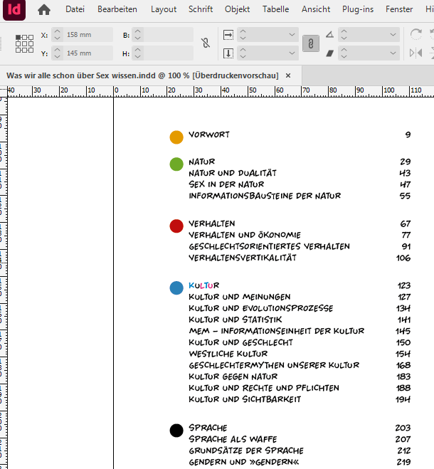
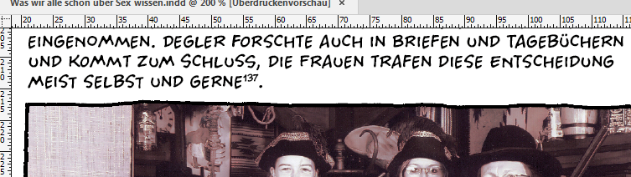

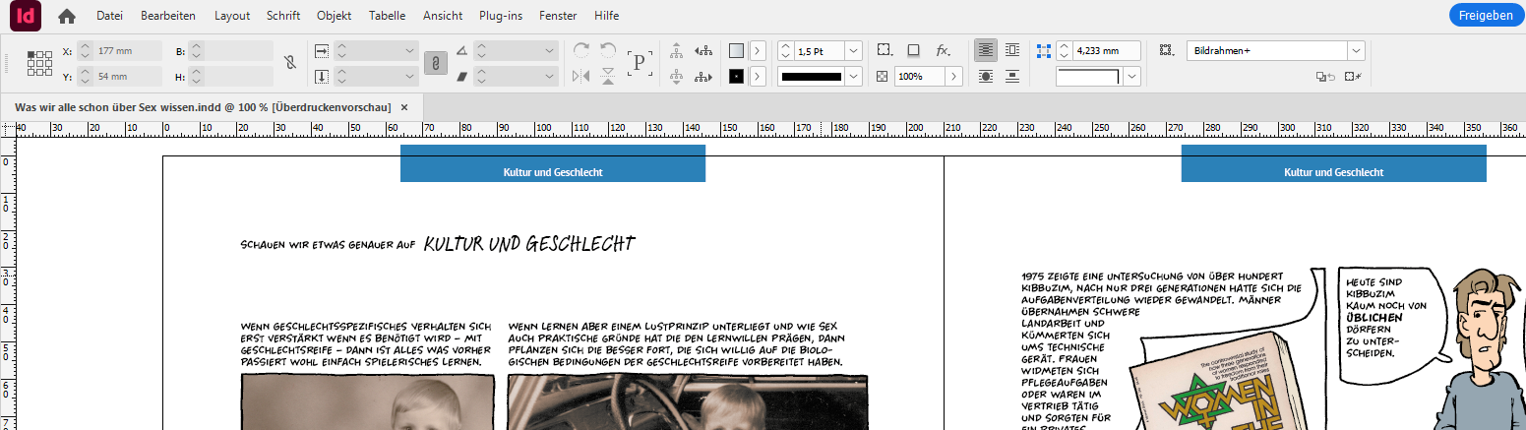
Komplexe Publikationen (ggf. mit Buchfunktion)
  Überschriftenhierarchien
  Automatisches Inhaltsverzeichnis
  Kolumnentitel
  End- und Fußnoten
  Lebende Querverweise
  Orthografieprüfung
  Umbruchkontrolle
Notes:
Welche Funktionalität meine ich genau: Kapitel auf mehrere Dokumente verteilen. Ich arbeite derzeit an einem eigenen Projekt, in dem mehrere dieser Optionen benötigt werden. Diese Datei habe ich genommen, um Alternativen für InDesign zu testen.

Slide 14
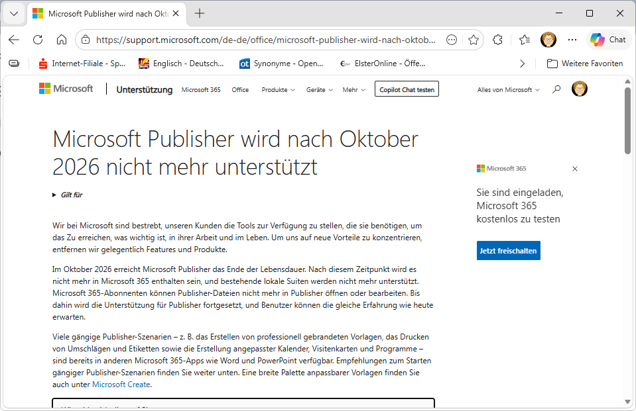
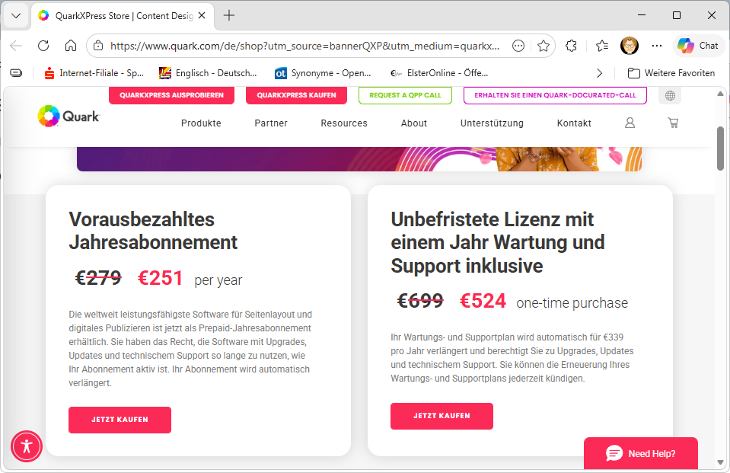
4 Optionen
Affinity Designer
MS Publisher (Office365)
QuarkXpress
Viva Designer
Notes:
Wichtig, ich habe nach meinen Tests keinen Zweifel, dass jedes dieser Programme im eigenen Dateiformat – also bei der Erstellung neuer Dateien – diese Funktionen beherrscht, vielleicht anders benannt, vielleicht mehr oder weniger bequem umzusetzen als in InDesign. Möglicherweise fehlen Optionen, die InDesign zwar hat, die ich aber bisher nicht genutzt habe. Vielleicht gibt‘s auch Optionen, die InDesign nicht hat (Publisher hat Serienausgabe). Ich habe diese Programme also nicht auf Herz und Nieren getestet, sondern nur ob die in meinem Workflow eine kostengünstige Alternative für InDesign sind.
Zwei sind dabei schnell rausgefallen:
Microsoft stellt Publisher ein und empfiehlt für ähnliche Aufgaben Word oder PowerPoint zu nutzen, ich bin kein Word-Hasser und habe auch schon sehr komplexe Dokumente bis in die Druckvorstufe gehandelt, aber meine Musterdatei ist niemals mit Word oder PowerPoint umsetzbar
QuarkXpress bietet zwar eine Kauflizenz, aber im Kleingedruckten steht etwas von jährlichem Wartungsplan. Da ich mich bei Quark immer noch an die User-Gängelung durch einen Hardwareschutz (Dongle) erinnere, bin ich da etwas skeptisch, ob mich Quark nicht am Ende zu diesem Plan oder zum Abo zwingt. Dann bin ich aber beim gleichen Preis wie bei einem reinen InDesign-Abonnement.

Slide 15
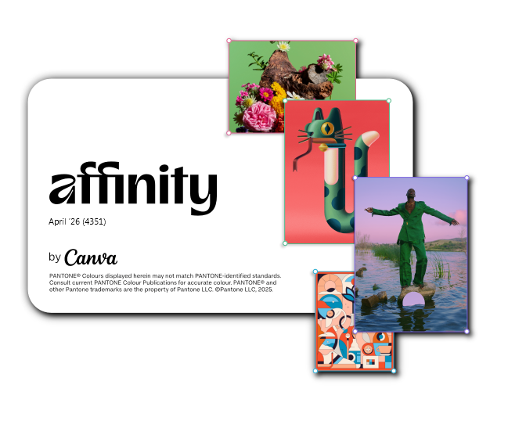
3
Affinity
Suite

Slide 16
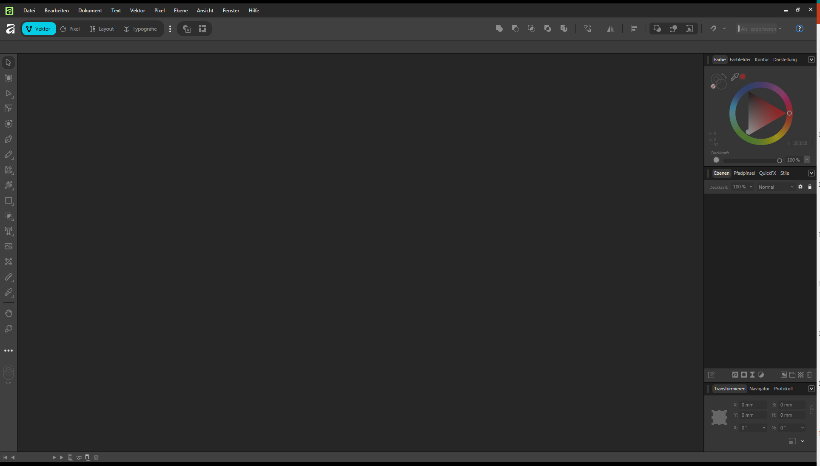
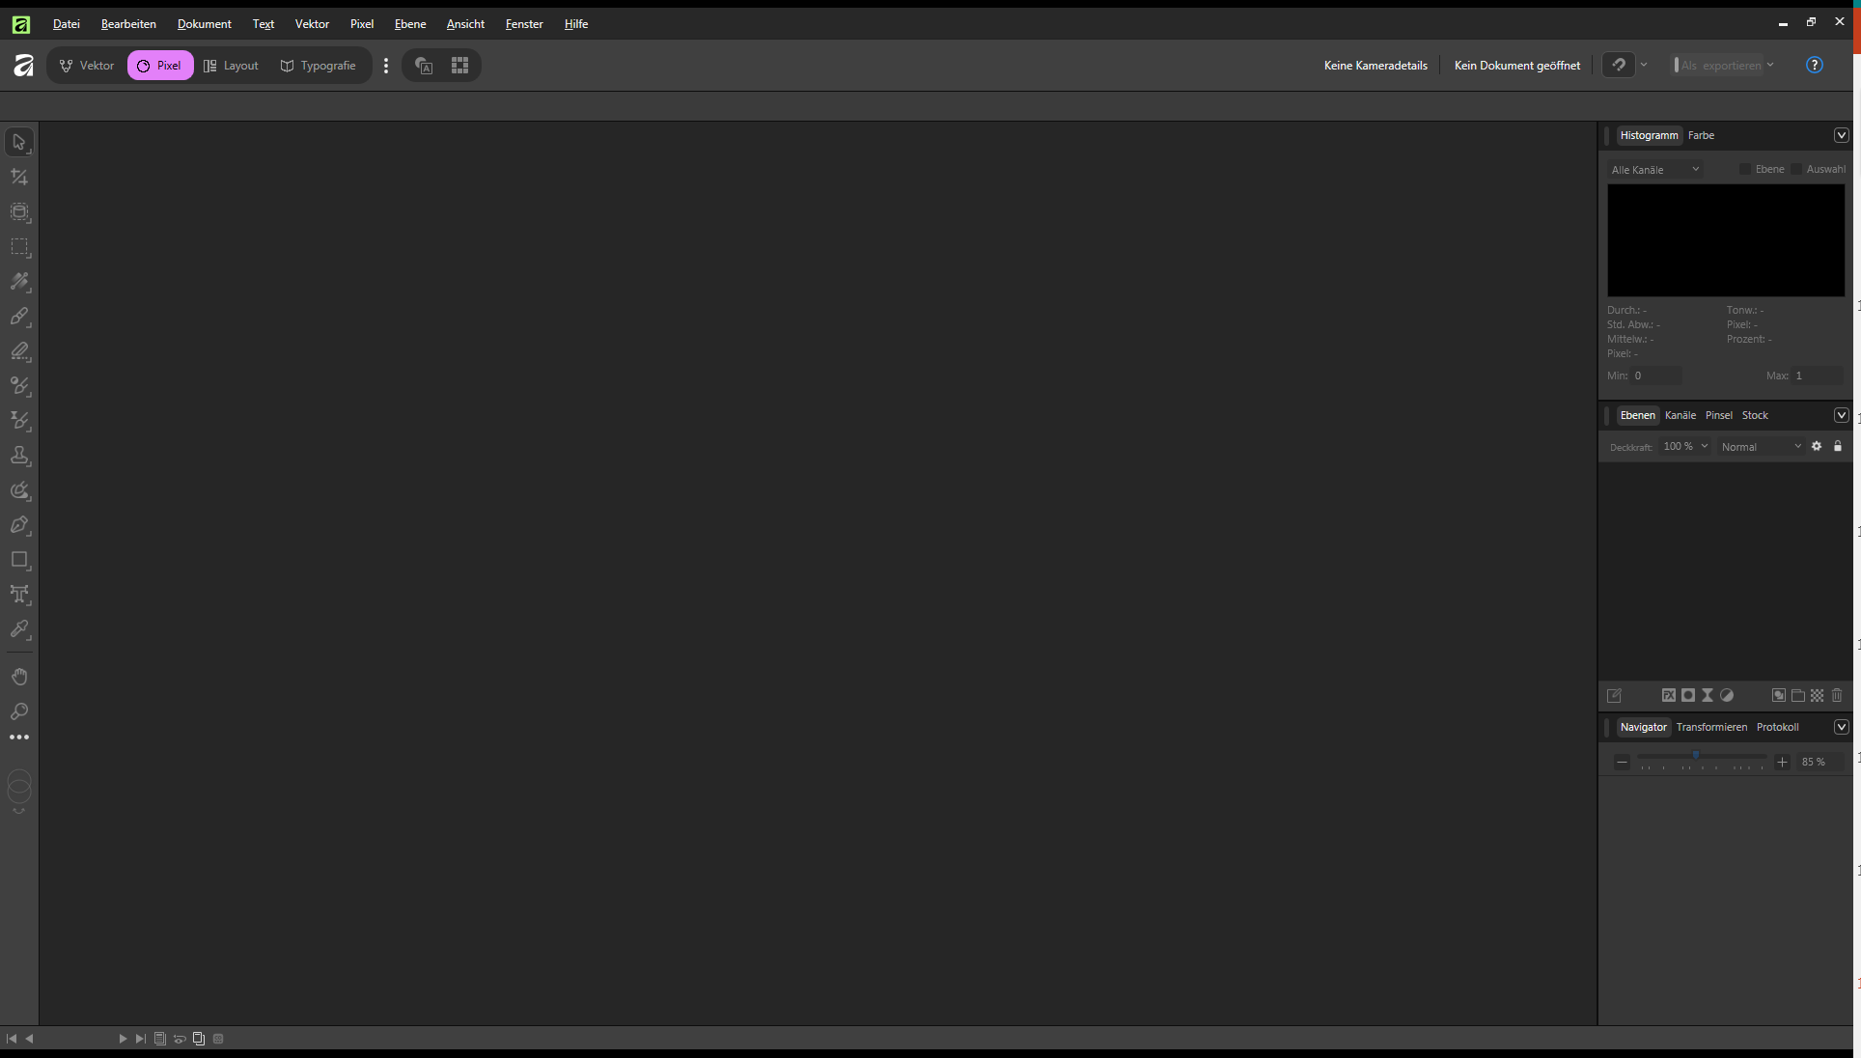
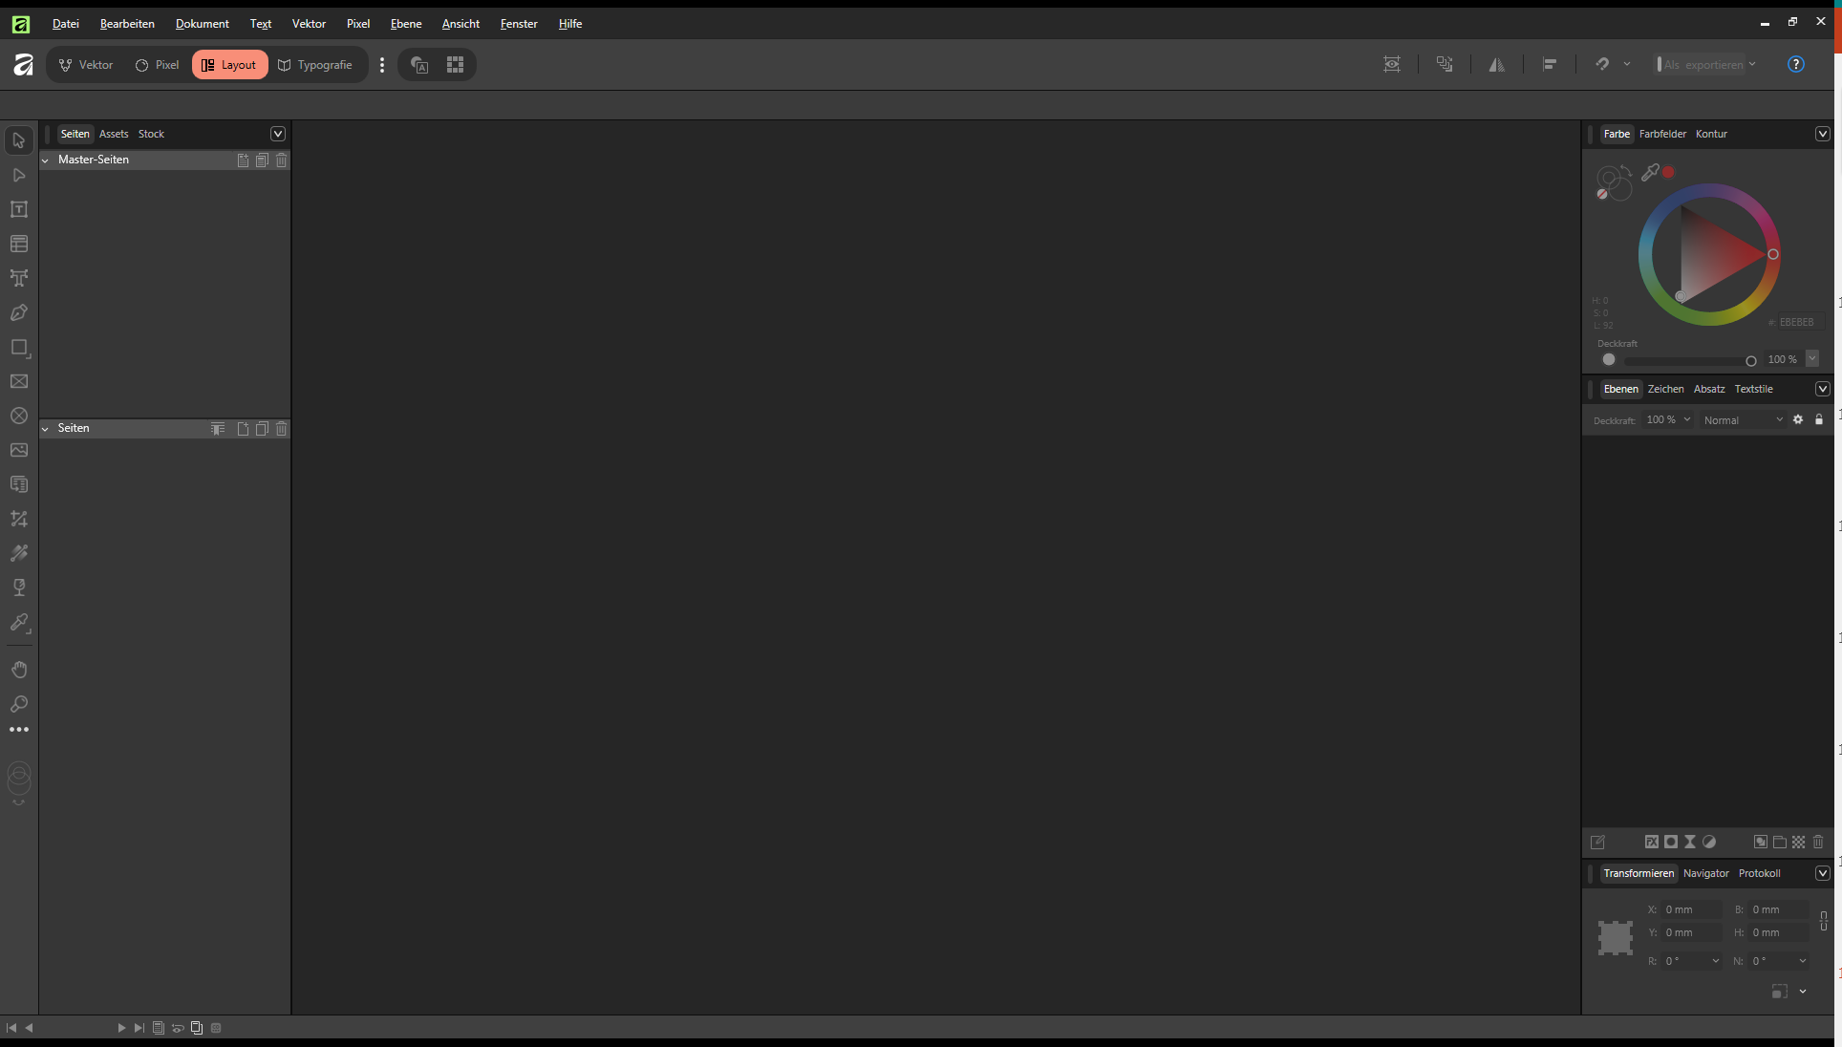
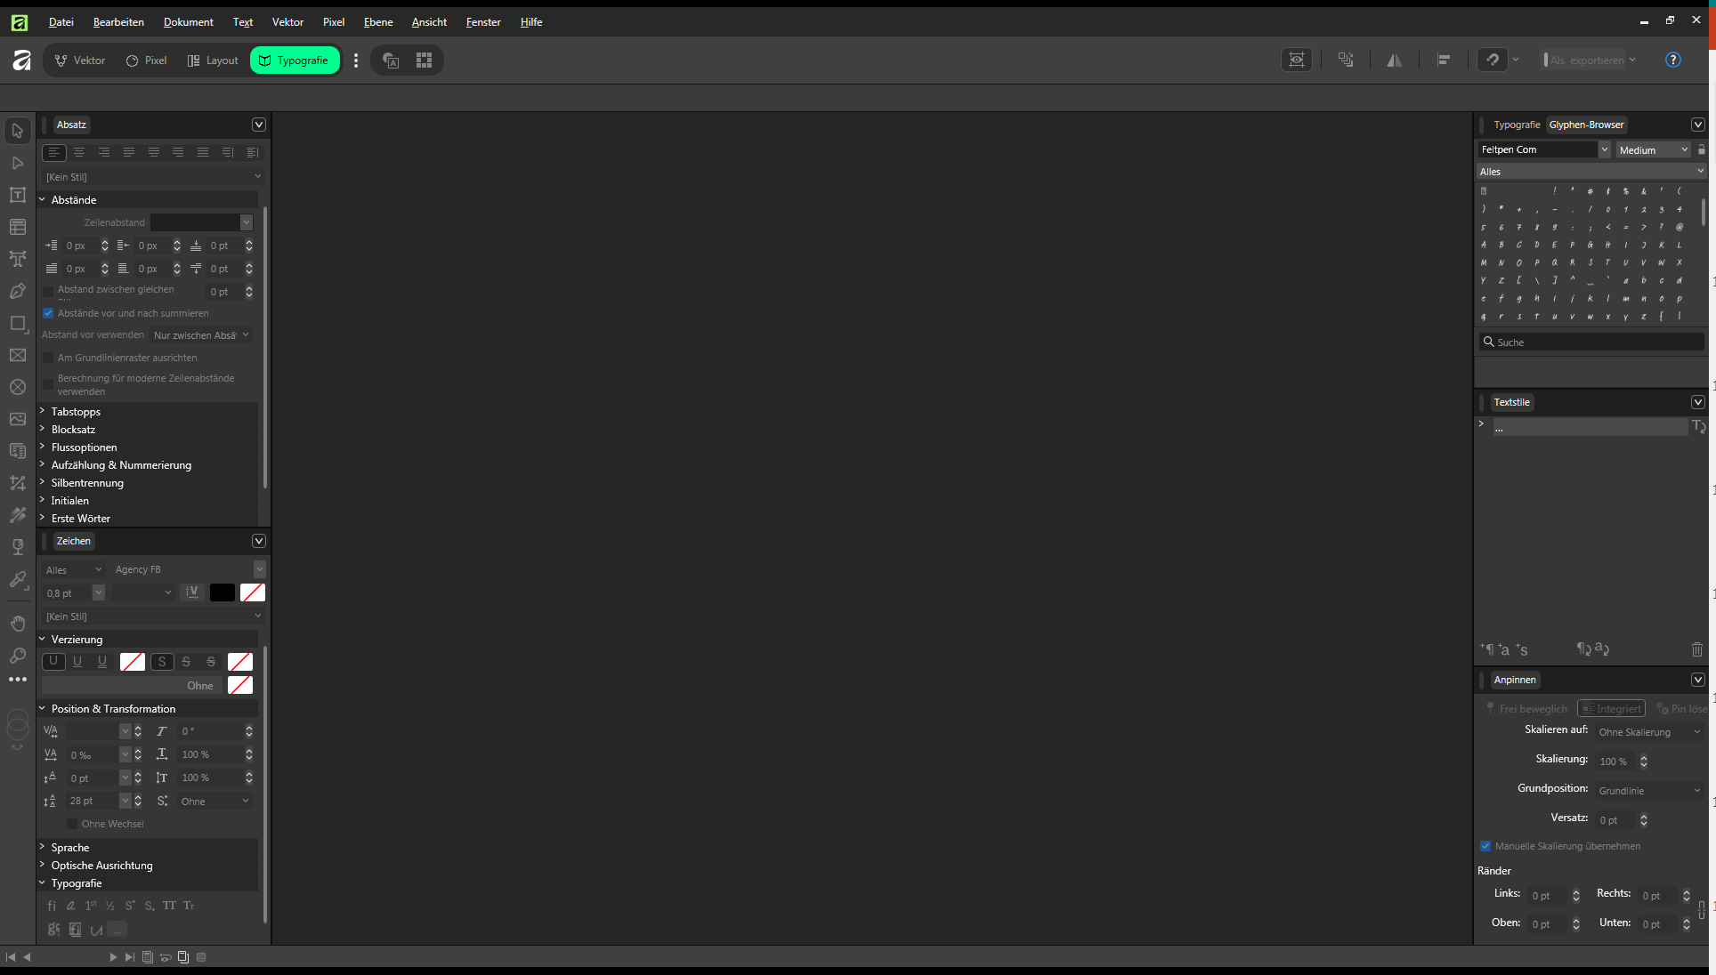
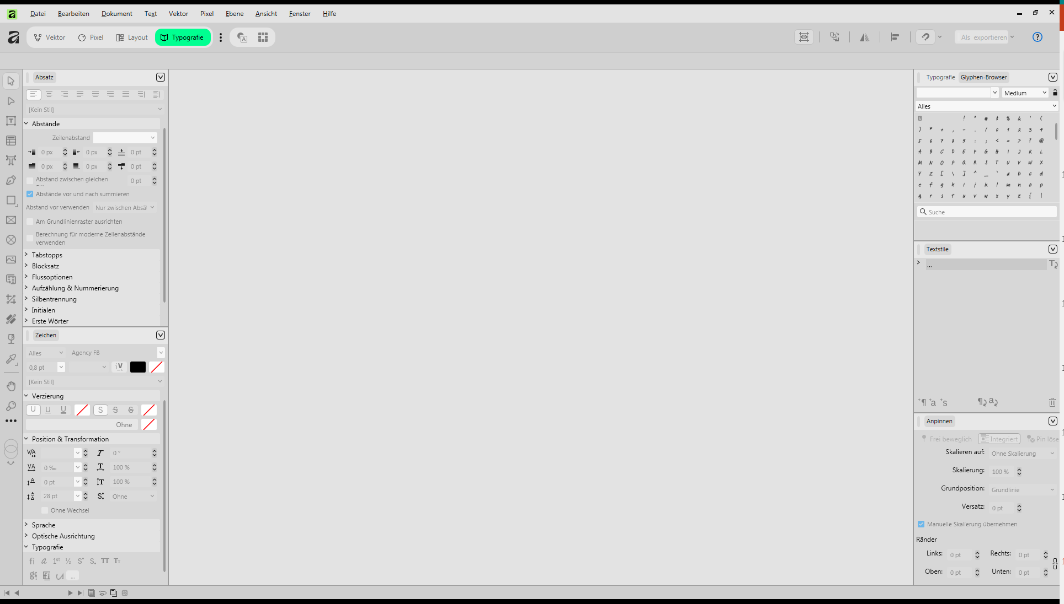
Affinity = Integriertes Designpaket
Notes:
Affinity ist ein Designpaket, es bietet in sogenannten Studios alles für die Printpublikation unter einem Dach, was bei Adobe und Corel auf unterschiedliche Programme verteilt ist.
Was sich nach einer grundsätzlich guten Idee anhört, hat bei mir allerdings mehrfach Kopfzerbrechen ausgelöst, schon mit der dunklen Oberfläche kann ich mich nur schwer anfreunden. Seit April ist aber auch eine helle Oberfläche verfügbar.
Bei meinem Drei-Monitor-System führt die integrierte Oberfläche zu einer weiteren Unbequemlichkeit: Ich arbeite oft parallel, links mit Photoshop und Stifteingabe, in der Mitte Layout, Satz und Vektoren, rechts im Hochformat die Paletten oder Word und Excel.

Slide 17
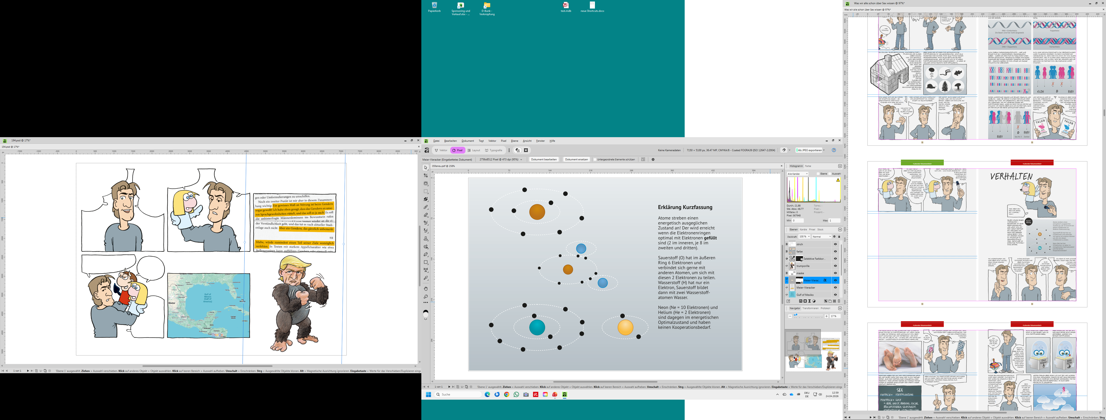
Affinity lässt nur eine Programminstanz zu
Notes:
Zwar können mehrere Dokumente geöffnet und auf die Monitore verteilt werden, die Instanz der Software bleibt aber immer auf dem gleichen Monitor haften und die Dokumentfenster sind nicht arretiert, springen unkontrolliert hin und her je nachdem welches Studio ich wähle. Paralleles Arbeiten ist so innerhalb von Affinity nicht möglich.
Allerdings kann Affinity zwar alle gängigen Bildformate und PDFs öffnen und auch Vektordateien von Illustrator oder Freehand aber keine CorelDraw-Dateien.
Aufgrund meines großen Datenbestands würde ich mich von Corel nicht verabschieden, damit wäre auch paralleles Arbeiten weiterhin möglich.

Slide 18
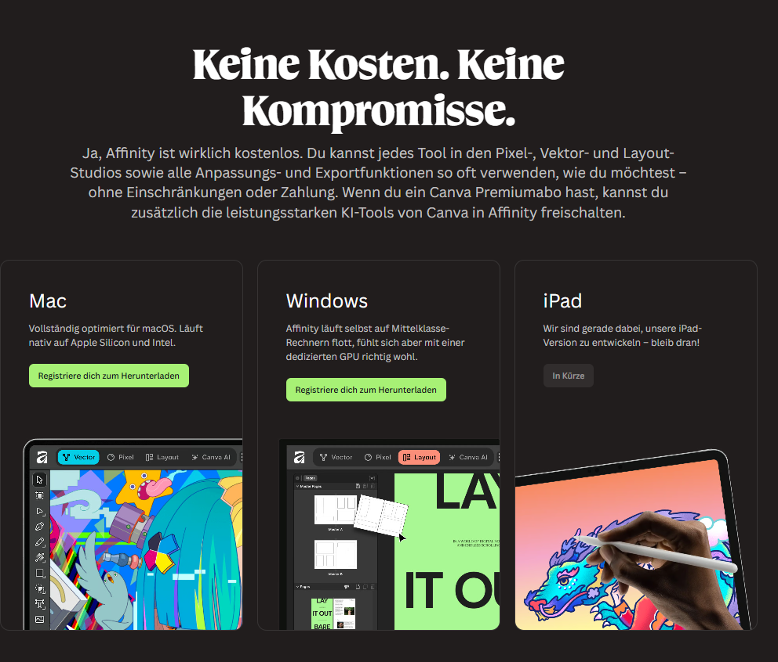
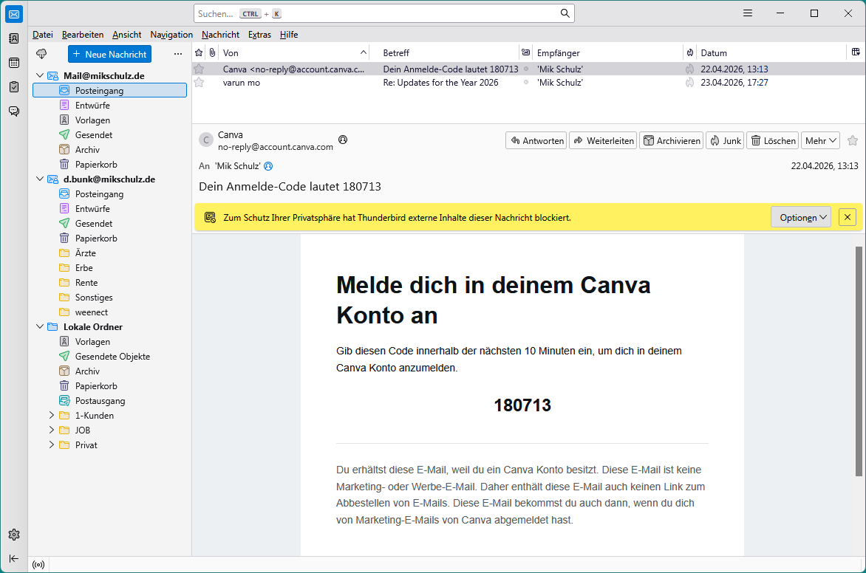
Kosten
Notes:
Immerhin ist Affinity kostenlos solange man keine Premium-Funktionen nutzen will (die scheinen für mich uninteressant). Aber man zahlt mit seinen Daten – ich musste mich öfter neu anmelden, was ich dann doch unbequem finde – und was, wenn an dem Tag das Internet nicht funktioniert?

Slide 19
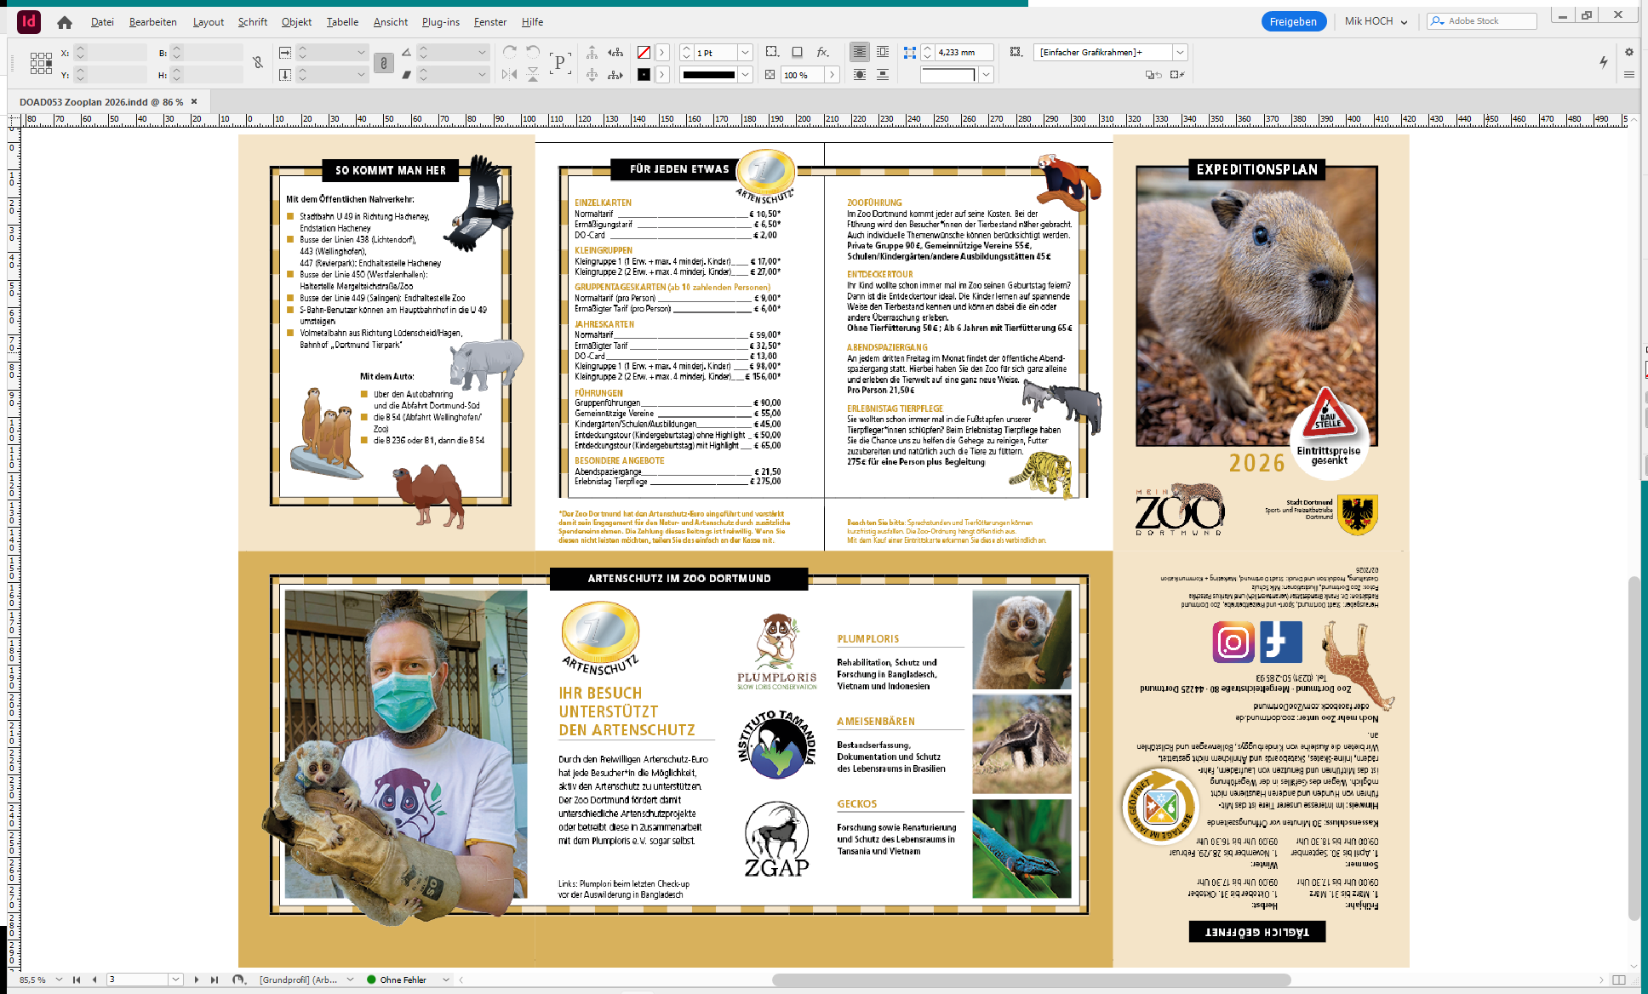
INDD zu AF?
IDML
Notes:
Für mich ist die alles entscheidende Frage aber, kann Affinity mit InDesign-Bestandsdateien umgehen? Immerhin habe ich einige komplexe Projekte, die seit Jahren immer nur aktualisiert werden. Die Kosten für einen Neuaufbau kann ich nicht auf den Kunden abwälzen.
Und da geht das erste Alarmzeichen an, Affinity kann keine INDD-Dateien öffnen, sondern nur das InDesign-Austauschformat IDML. Um eine IDML-Datei aber zu exportieren, benötige ich weiterhin InDesign – oder ich müsste meinen gesamten Datenbestand als IDML bereitstellen.
Ein Kompromiss wäre, ab sofort auf Affinity umzusteigen und zwei bis drei Jahre noch InDesign mitzuschleppen. Immerhin für die Officeprojekte bei denen mir auch oft InDesign-Layouts geliefert werden kann IDML eine Lösung sein. Aber dann sollte die Konvertierung auch sehr originalnah sein.

Slide 20
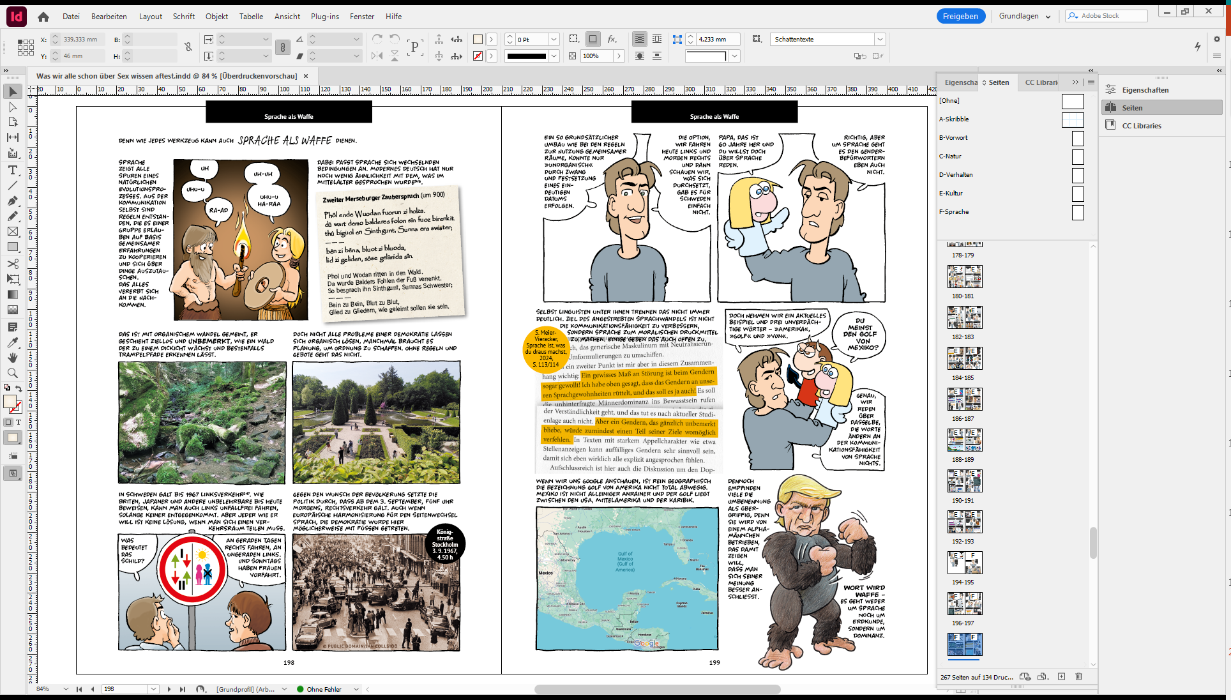
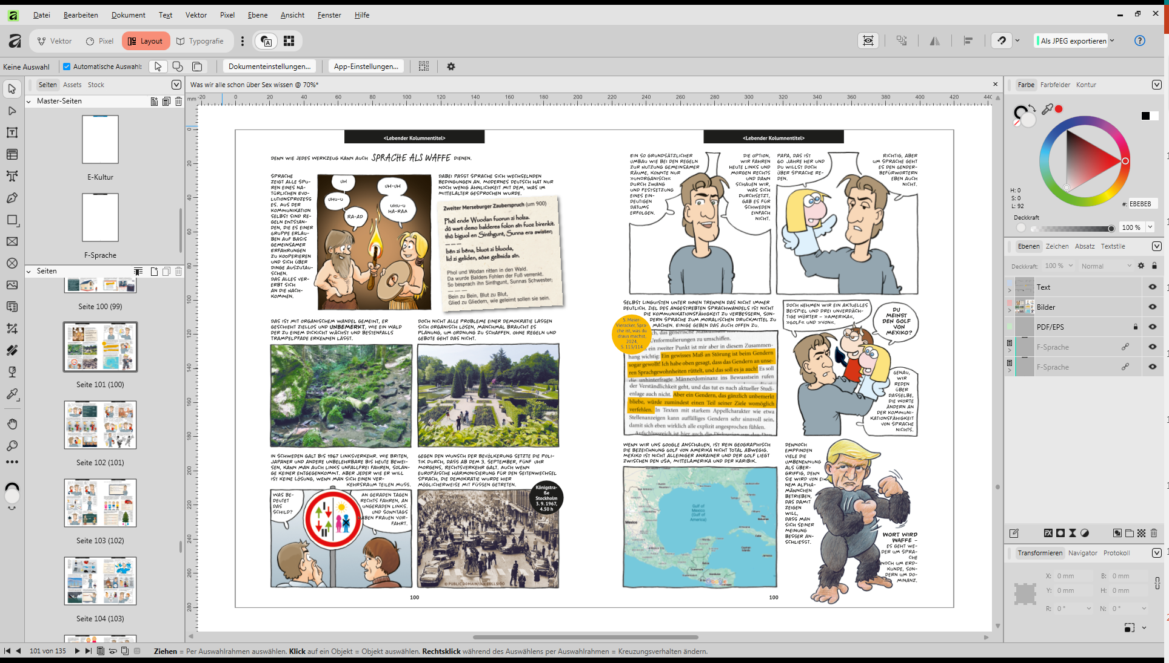
AF aus IDML
Notes:
Zwar hatte ich ein Buch geplant, um aber flexibel Seiten verschieben zu können hatte ich kein Doppelseitendokument gewählt, sondern die Musterseiten symmetrisch und als Einzelseiten angelegt und diese nur auf der Montagefläche zusammengefügt, so wie ich es sonst bei Mehrseitern mit Einklappseiten mache.
Obwohl Affinity die Masterseiten richtig erkannte, machte er aus den Montageflächen eine Seite DIN A3 quer.

Slide 21
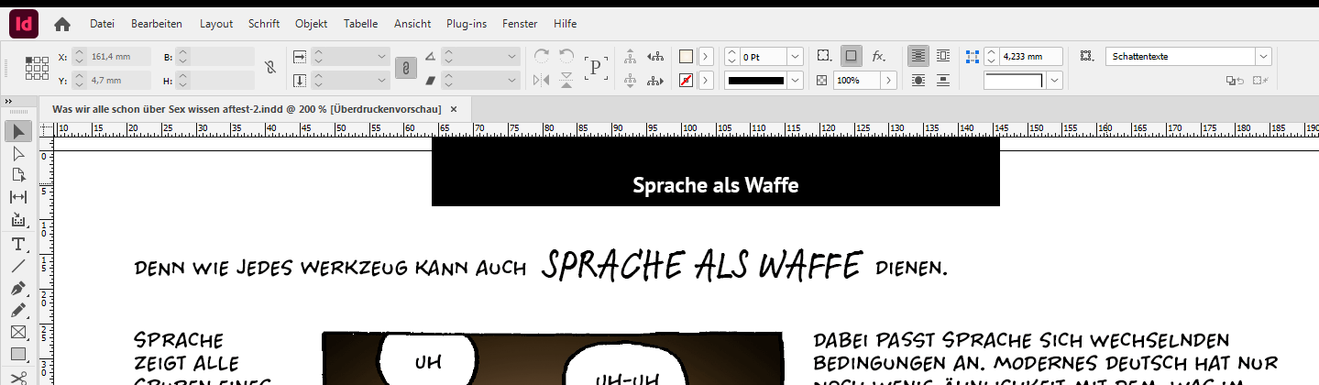
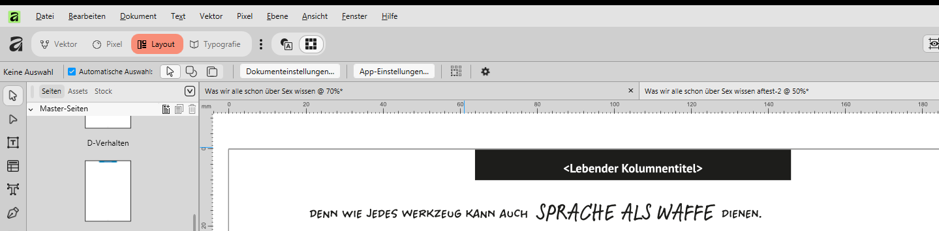
Probleme 1
Notes:
Die Paginierungsautomatik funktionierte und stand an der richtigen Stelle aber dadurch wurde aus Seite 198/199 nun zweimal Seite 100.
Hatte mein Workaround Affinity in der Masterseitenfunktionalität gestört? Nein, auch ohne Montagefläche funktionierte der lebende Kolumnentitel nicht.

Slide 22
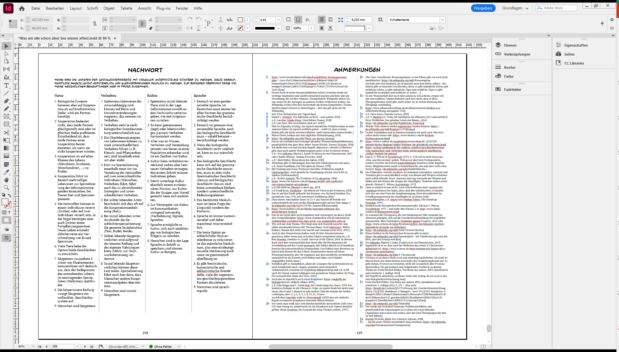
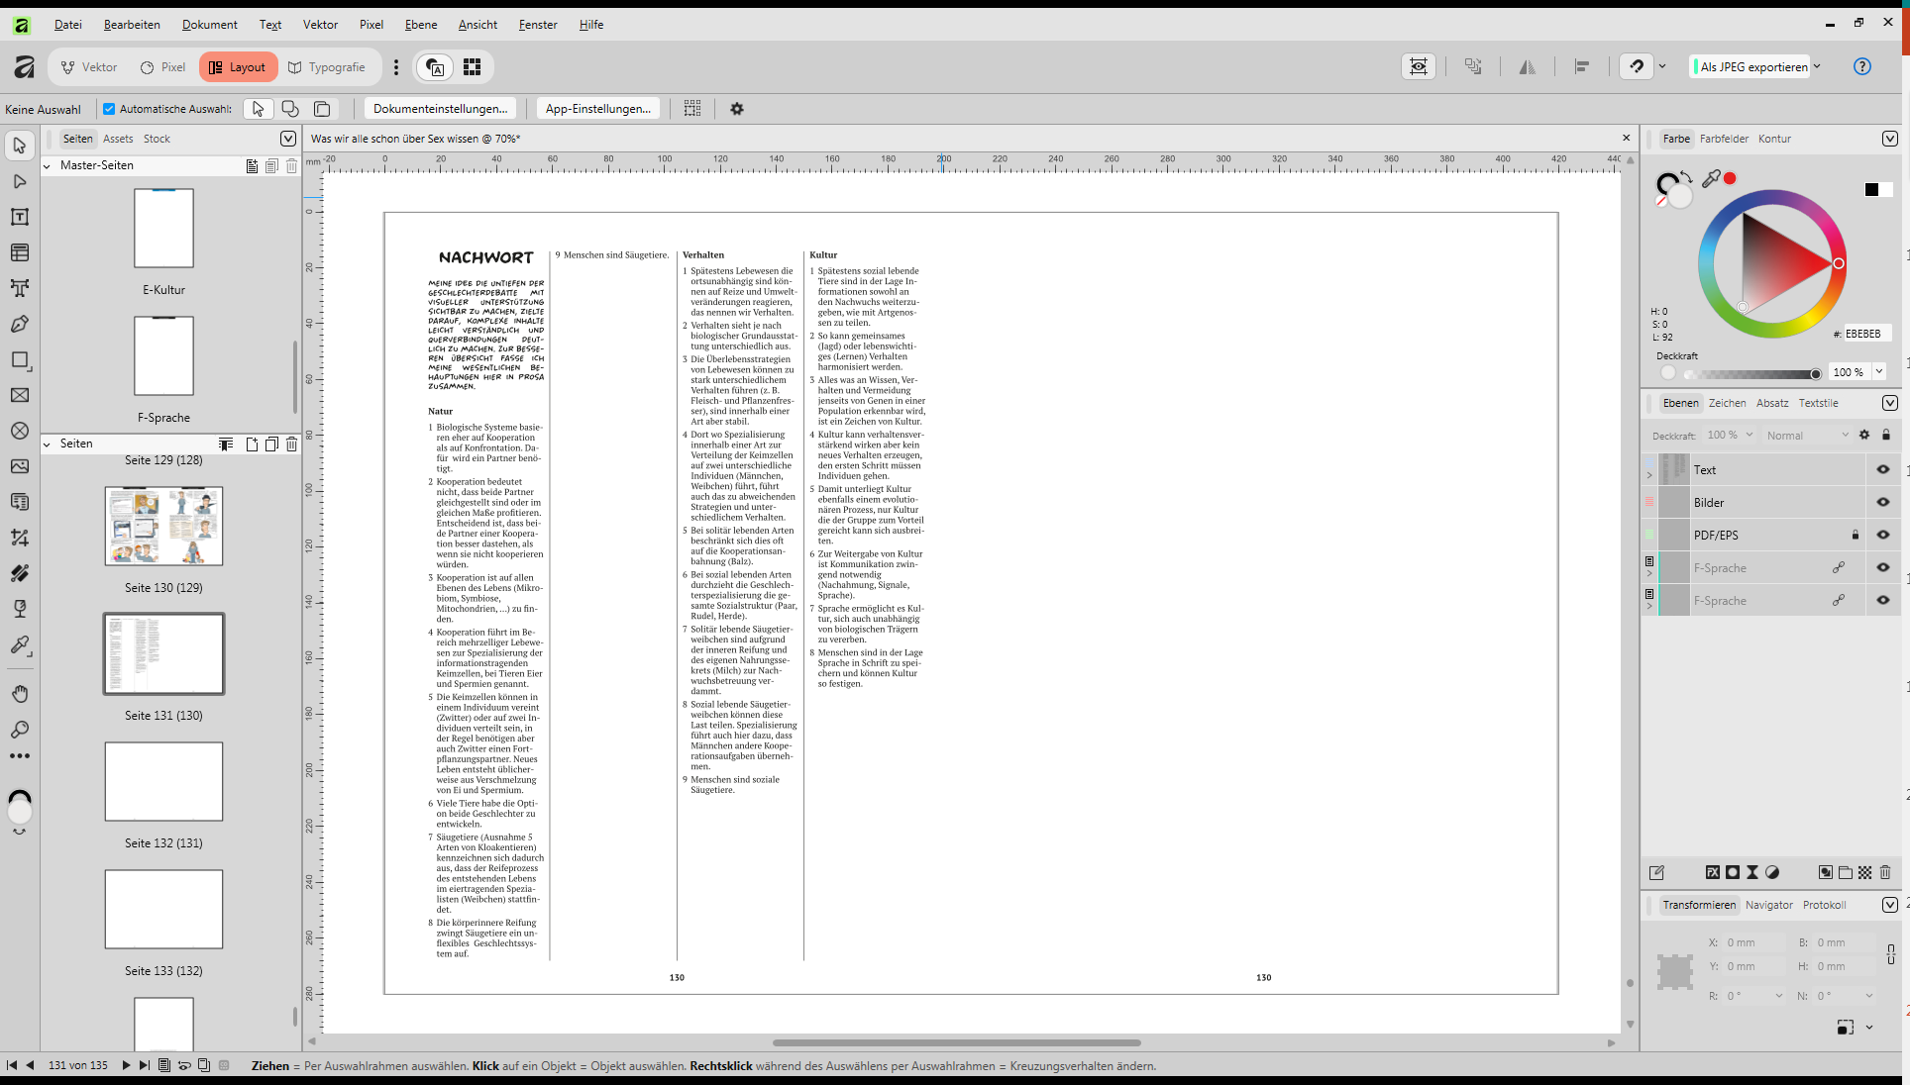
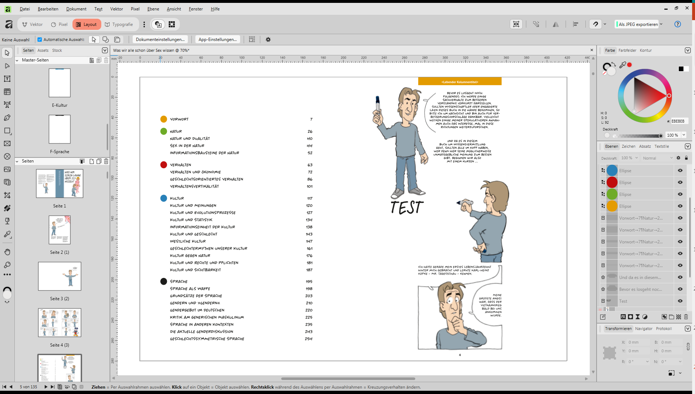
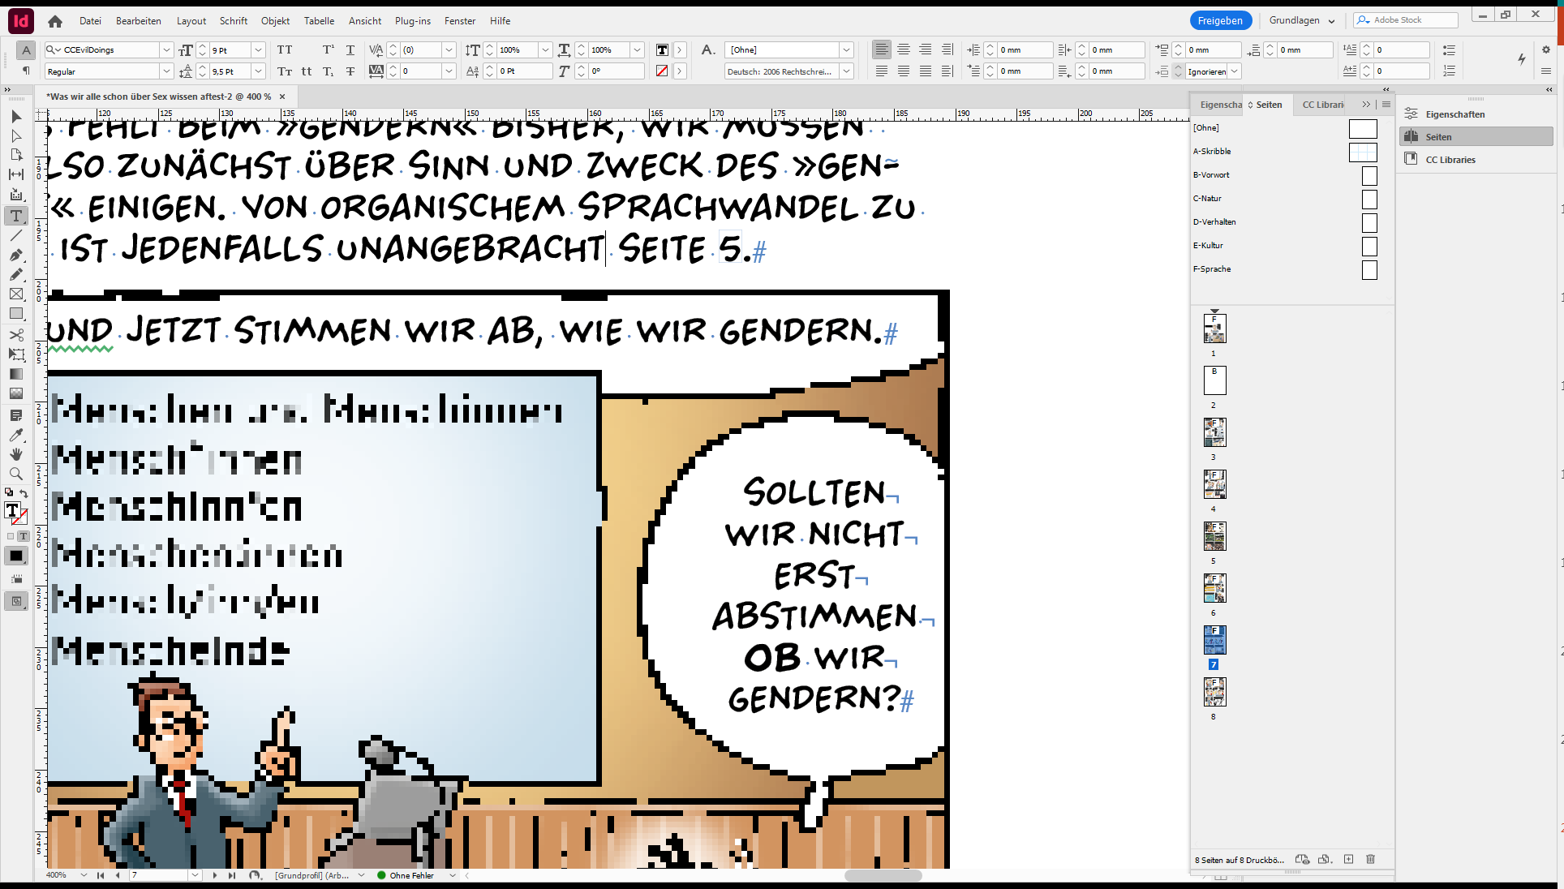
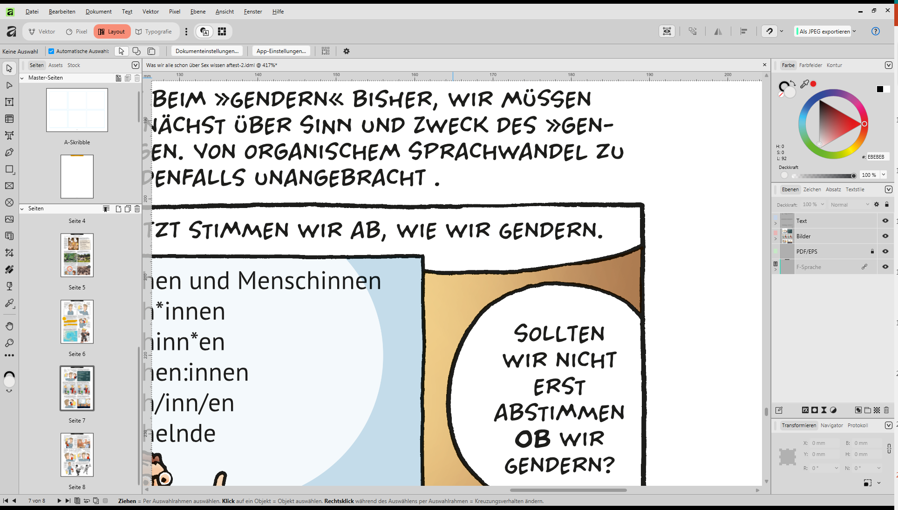
Probleme 2
Notes:
Umbrüche wichen teilweise ab und einige Rahmeneinstellungen wurden nicht übernommen, die Endnoten waren komplett verschwunden.
Das Inhaltsverzeichnis funktioniert nicht.
Und auch Querverweise verschwinden.

Slide 23
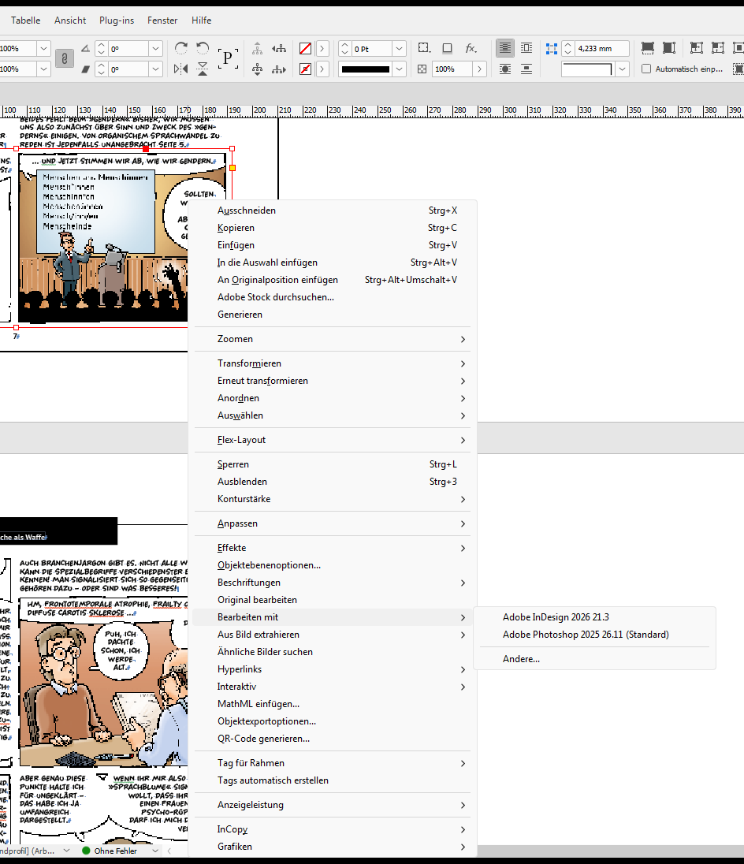
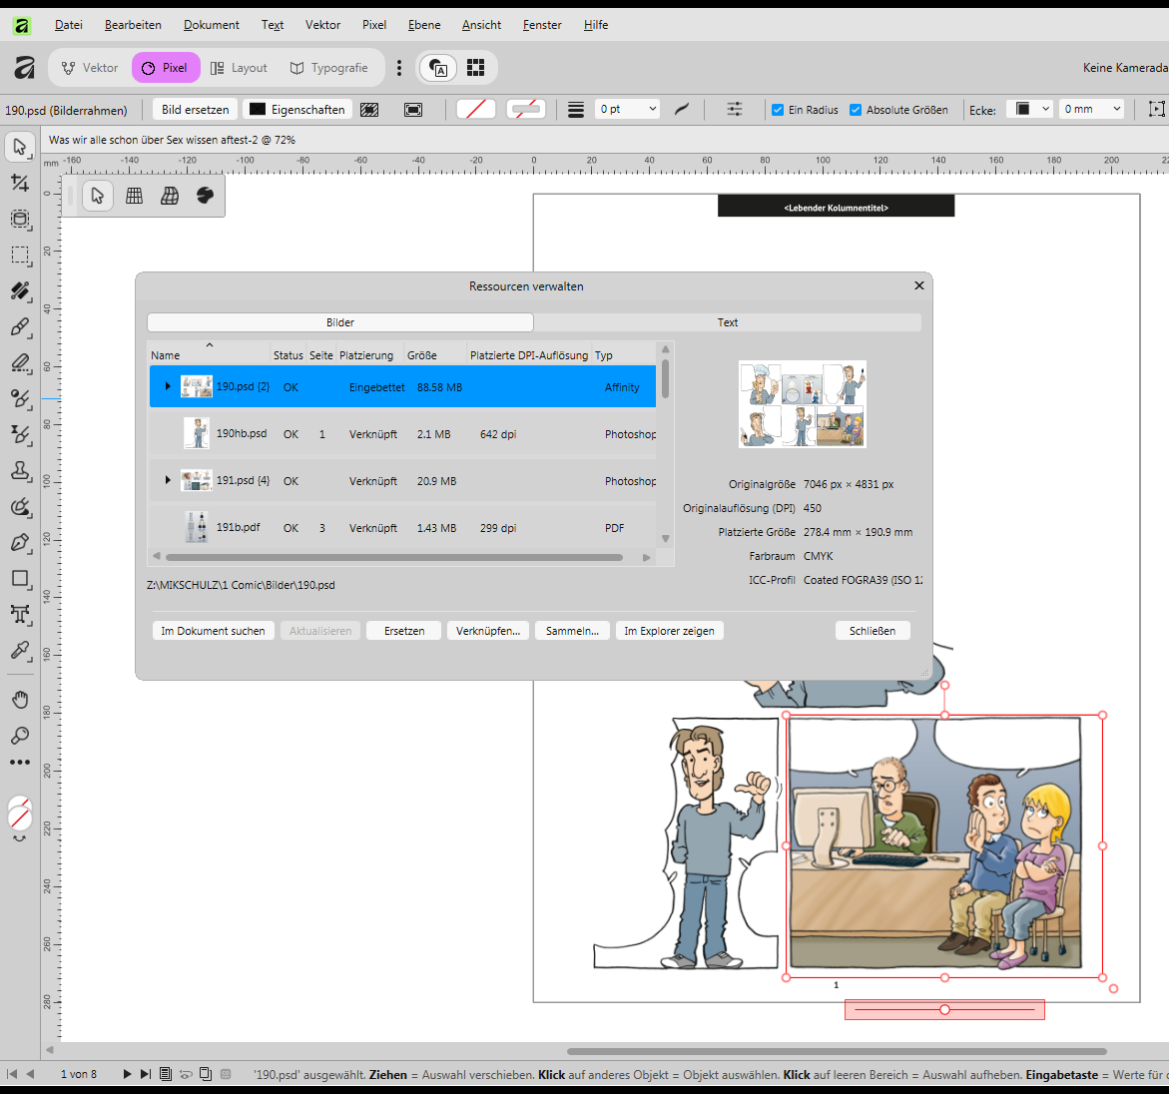
Affinity kann alles – aber …
Notes:
Affinity bietet alles, was nötig ist um Inhaltsverzeichnisse, Querverweise, Endnoten und sonstiges anzulegen, aber mit der Interpretation von InDesign-Dateien hapert es.
Aber auch das Zusammenspiel der verschiedenen Studios ist noch verbesserungsfähig. Während ich in InDesign platzierte Dateien direkt im Bearbeitungsprogramm aufrufen kann, sind platzierte PSDs in Affinity zwar teilweise bearbeitbar, um an Smart- oder Einstellungsebenen heranzukommen muss aber doch explizit das PSD über den Öffnen-Dialog gesucht werden, auch wenn ich die PSD-Datei einbette. Aber vielleicht war ich zu blöd den richtigen Weg zu finden. Da ich eh auf paralleles Arbeiten setze, habe ich aufgegeben.
Für mich persönlich scheint Affinity aber nicht die Lösung zu sein, ich habe mich daher an ein Programm erinnert, das ich vor einigen Jahren mal getestet hatte, aber ebenfalls aus Kompatiblitätsgründen ad acta gelegt hatte.

Slide 24

4
Viva-
Designer

Slide 25
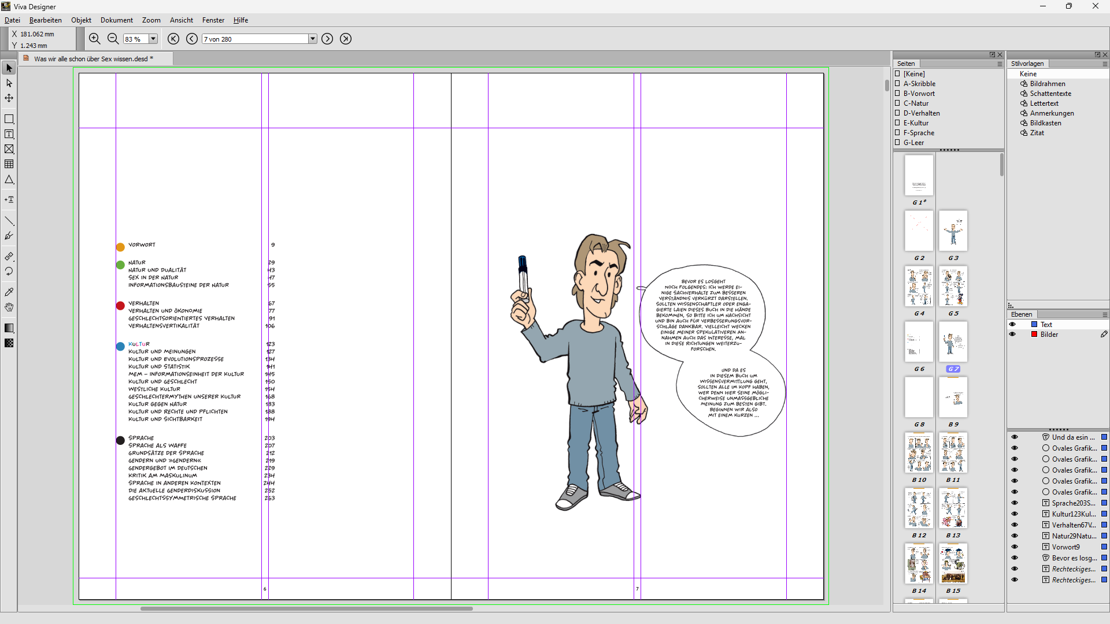
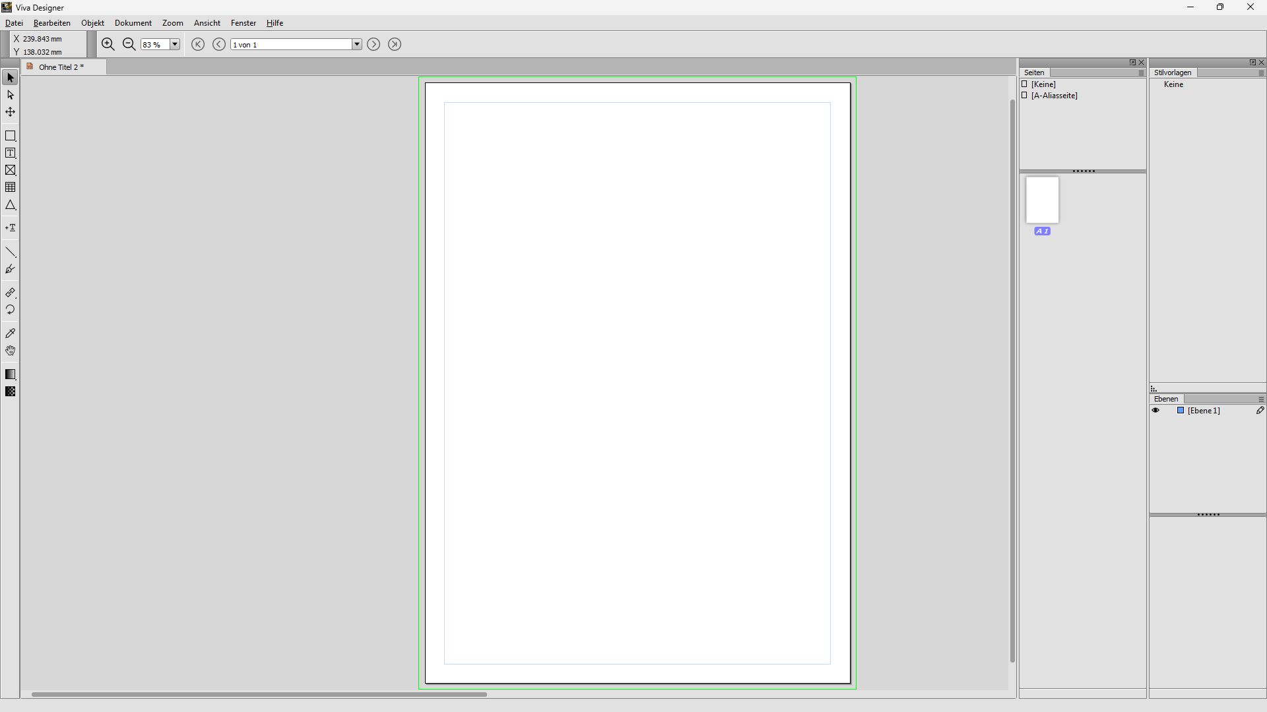
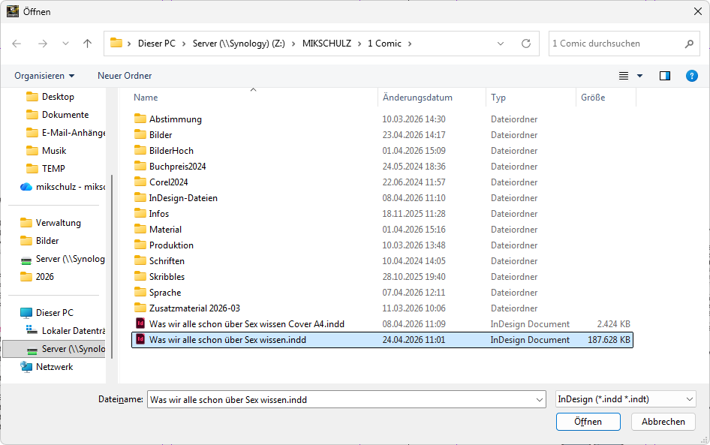
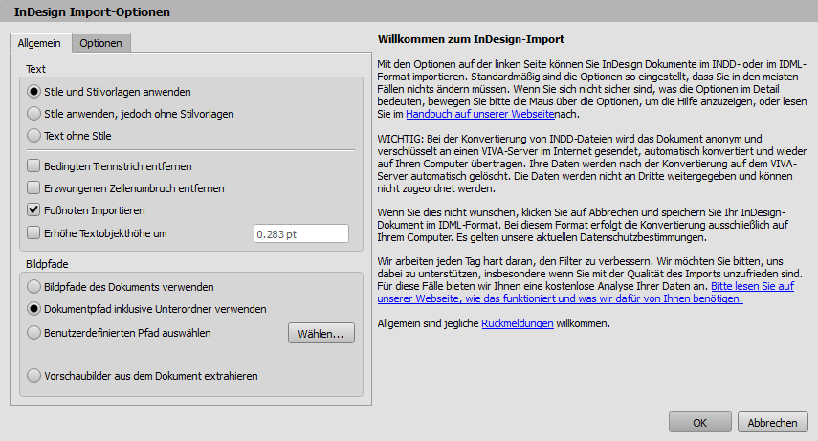
INDD zu DESD
Notes:
Und tatsächlich kann Viva InDesign-Dateien öffnen, sogar der aktuellen Version 2026.
Paginierung, Seitenformat und Montageflächen blieben erhalten.

Slide 26
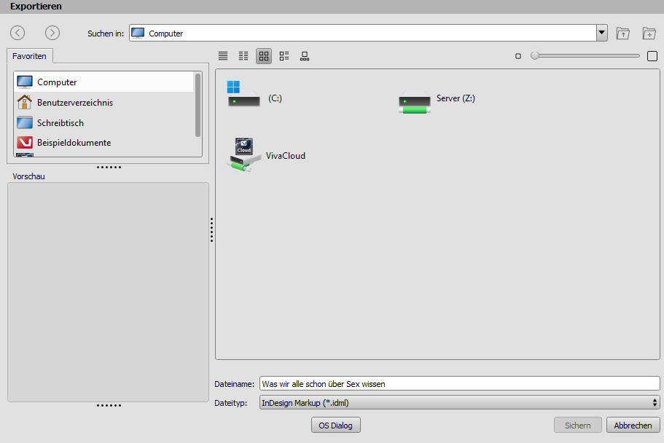
Aber 1
Notes:
Kolumnentitel, Inhaltsverzeichnis, Querverweise und Endnoten gingen aber verloren. Immerhin kann Viva auch IDML-Dateien speichern, ein Rückweg zu InDesign bleibt erhalten. Getestet habe ich den nicht, aber ich würde nicht davon ausgehen, dass lebende Funktionen von Viva in InDesign funktionieren.

Slide 27
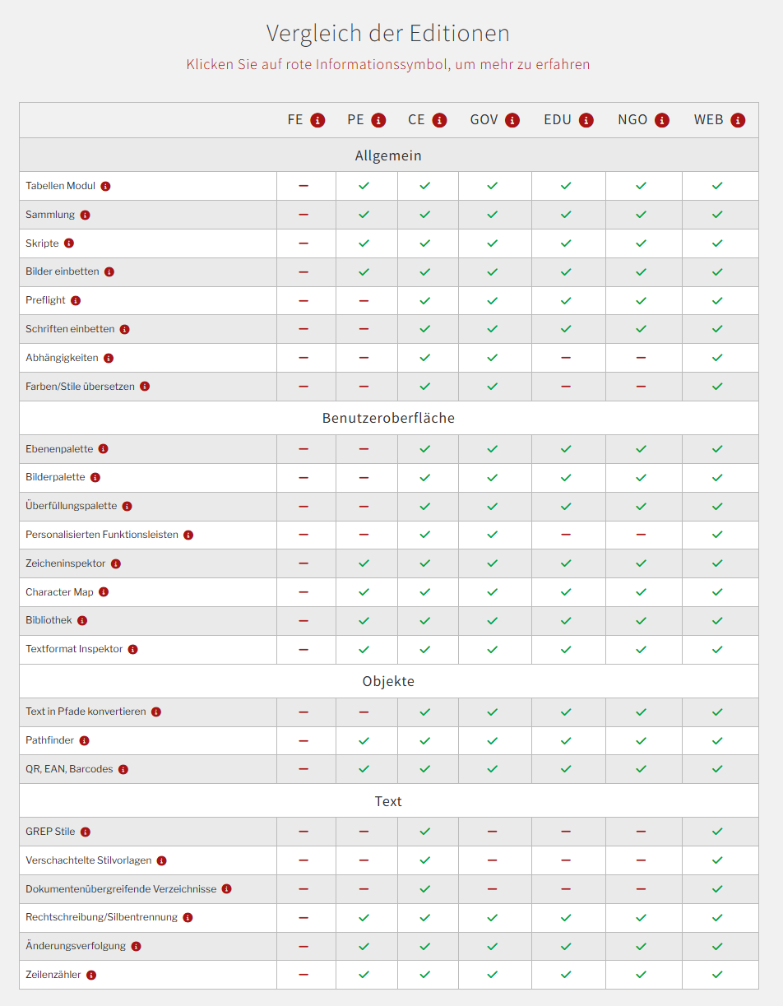
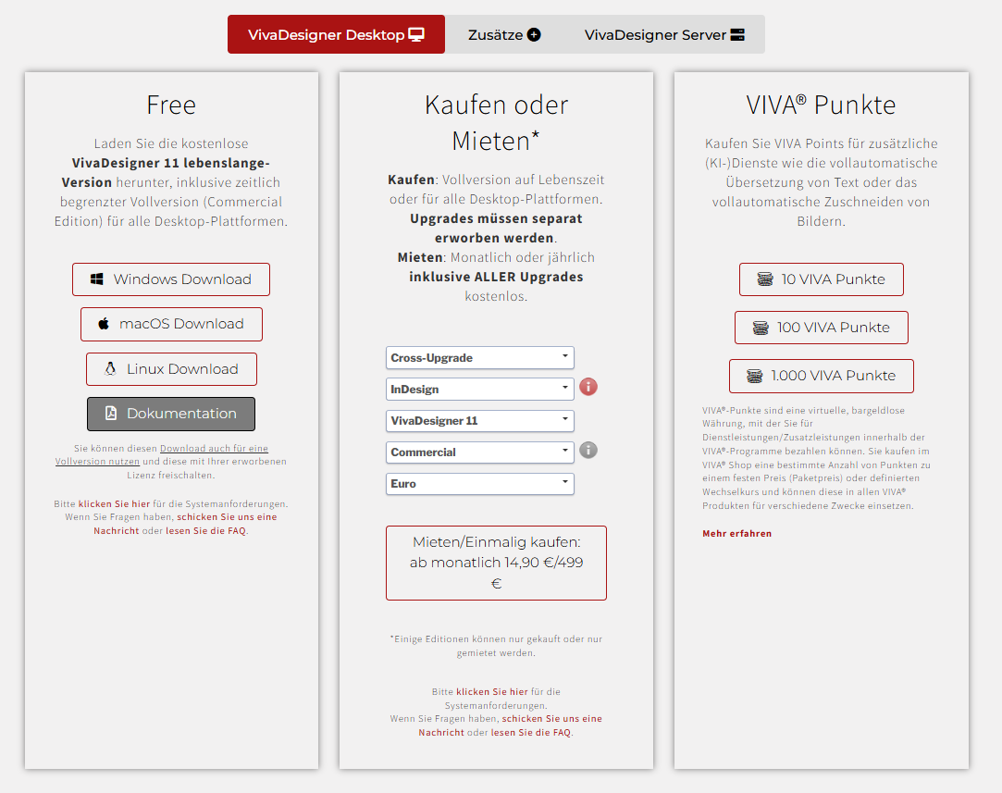
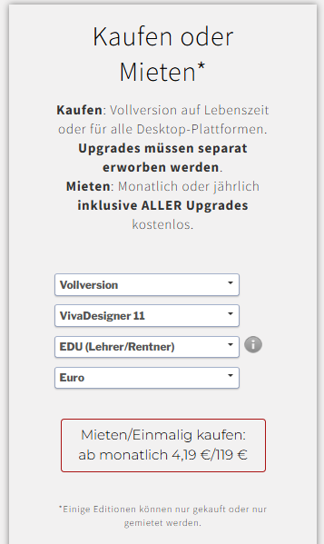
Aber 2
Notes:
Immerhin die Option InDesign-Dateien direkt zu öffnen, löst das Problem meines Altdatenbestandes, denn die meisten meiner InDesign-Dateien sind nicht so komplex wie die Musterdatei. Doch es bleibt die Frage ist Viva eine kostengünstige Alternative.
Ich habe die Testversion für meinen Check verwendet, die läuft einen Monat.
Will man eine Lizenz kaufen müsste das aktuell die Commercial-Version sein.
Die Education-Version ist immerhin auch für Rentner zugelassen, aber auch etwas abgespeckt. Allerdings bereiten mir auf den ersten Blick nur die verschachtelten Stilvorlagen etwas Kopfzerbrechen.

Slide 28

  Fazit
Kurzfristig
werde ich mich von
InDesign nicht
verabschieden
Notes:
Mittelfristig könnte ich aber auf die Adobe-Suite verzichten und nur InDesign abonnieren, das würde die Adobe-Kosten immerhin halbieren. Aber meine Hoffnung ist eigentlich, dass Adobe sich durch Marktdruck genötigt sieht, seine Abopolitik zu ändern.
Affinity könnte interessant werden, wenn es proprietäre CorelDraw und InDesign Dateien öffnen kann, dann wäre für mich auch ein Abschied von Corel machbar. Vielleicht kann ich mich dann auch mit der integrierten Oberfläche anfreunden.
Die Entwicklung von Affinity werde ich also beobachten, aktuell scheint aber Viva Designer für mich mehr Potenzial zu haben. Die Rentner-Lizenz darf man ab 65 einsetzen, dann werde ich noch mal genauer hinschauen.
Und alle Anbieter arbeiten auch daran die Software als browsergestützte Web-Dienste zur Verfügung zu stellen – vielleicht gibt es da dann die Möglichkeit zu eine pay-per-use.

